Slide 1
编译原理
宋勃升
湖南大学-信息科学与工程学院-计算机科学系
邮箱：boshengsong@hnu.edu.cn
个人主页：http://csee.hnu.edu.cn/people/songbosheng

Slide 2
第三单元：语法分析
课件资料参考中科大华保健老师的《编译原理》公开课
致谢华老师

Slide 3
提纲
第一讲：语法分析简介
第二讲：上下文无关文法
第三讲：分析树与二义性
第四讲：自顶向下分析
4.1：递归下降分析
4.2：LL(1)分析算法
4.3：LL(1)分析冲突处理
第五讲：自底向上分析
5.1：LR(0)分析算法
5.2：SLR分析算法
5.3：LR(1)分析算法
5.4：LR(1)分析工具

Slide 4
提纲
第一讲：语法分析简介
第二讲：上下文无关文法
第三讲：分析树与二义性
第四讲：自顶向下分析
4.1：递归下降分析
4.2：LL(1)分析算法
4.3：LL(1)分析冲突处理
第五讲：自底向上分析
5.1：LR(0)分析算法
5.2：SLR分析算法
5.3：LR(1)分析算法
5.4：LR(1)分析工具

Slide 5
前端内部的阶段
源
代码
目标代码
中间表示
前端
后端
源
代码
词法分析器
记号
语法分析器
抽象语法树
中间表示
语义分析器

Slide 6
语法分析器的任务
Y?N?
记号流
语法树
语法分析器
语言的语法规则

Slide 7
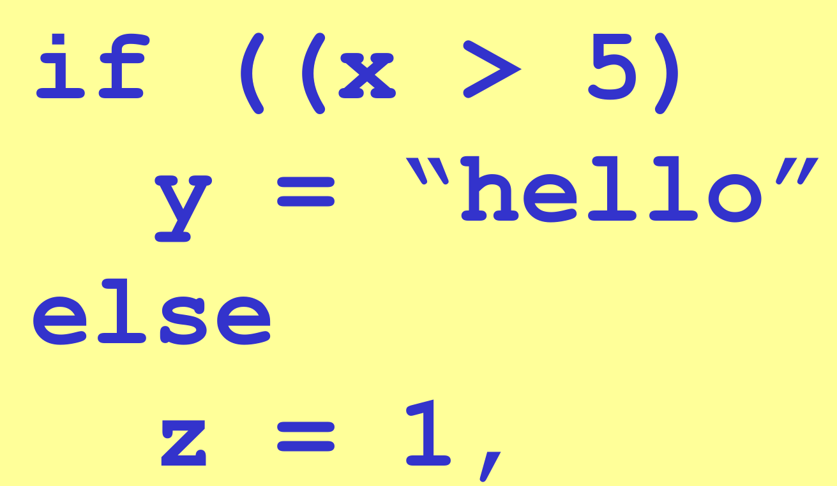
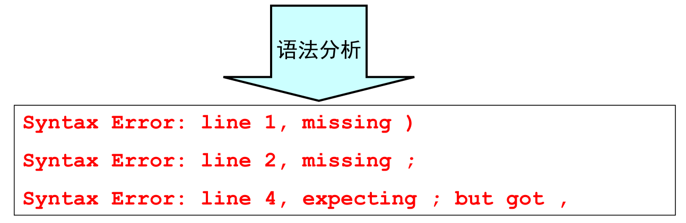
例子：语法错误处理

Slide 8
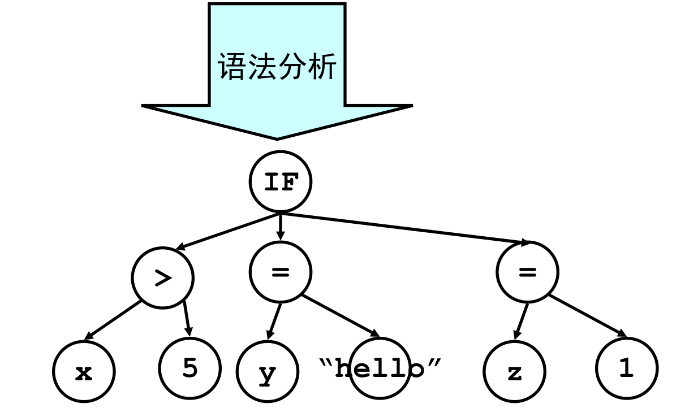
例子：语法树构建

Slide 9
语法分析学习路线图
数学理论：上下文无关文法（CFG）
描述语言语法规则的数学工具
自顶向下分析
递归下降分析算法（预测分析算法）
LL分析算法
自底向上分析
LR分析算法

Slide 10
提纲
第一讲：语法分析简介
第二讲：上下文无关文法
第三讲：分析树与二义性
第四讲：自顶向下分析
4.1：递归下降分析
4.2：LL(1)分析算法
4.3：LL(1)分析冲突处理
第五讲：自底向上分析
5.1：LR(0)分析算法
5.2：SLR分析算法
5.3：LR(1)分析算法
5.4：LR(1)分析工具

Slide 11
前端内部的阶段
源
代码
目标代码
中间表示
前端
后端
源
代码
词法分析器
记号
语法分析器
抽象语法树
中间表示
语义分析器

Slide 12
语法分析器的任务
Y?N?
记号流
语法树
语法分析器
语言的语法规则

Slide 13
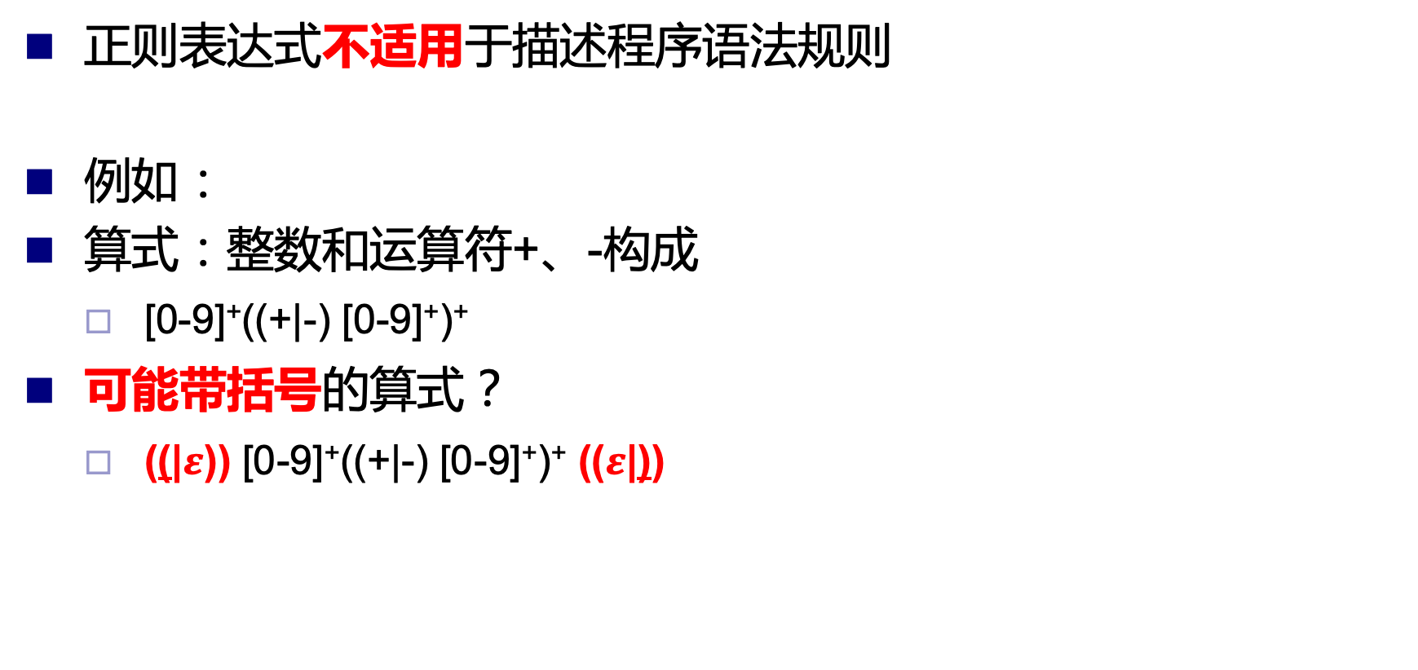
用正则表达式？
正则表达式不适用于描述程序语法规则
例如：
算式：整数和运算符+、-构成
[0-9]⁺((+|-) [0-9]⁺)⁺
可能带括号的算式？
((|$ε$)) [0-9]⁺((+|-) [0-9]⁺)⁺ (($ε$|))
9+9
(9+9)
(9+9 ?
9+9) ?
记不住前面出没出现过左括号！

Slide 14
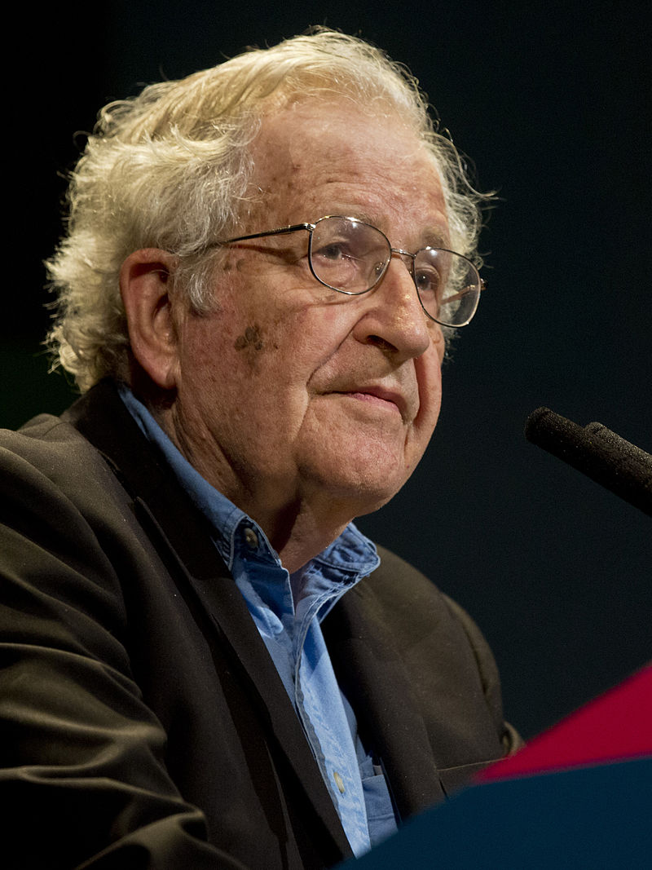
寻求表达能力更强、可以描述程序语法规则的方法
上下文无关文法（Context-Free Grammar，CFG）
历史背景：乔姆斯基文法体系
为研究自然语言构造的一系列数学工具
3-型文法
（正规文法）
2-型文法
（上下文无关文法）
1-型文法
（上下文相关文法）
0-型文法
（无限制文法或短语结构文法）
Noam Chomsky

Slide 15
示例
自然语言中的句子的典型结构：
主语 谓语 宾语
名词 动词 名词
例子：
名词：{羊、老虎、草、水}
动词：{吃、喝}
句子：
羊吃草，羊喝水，老虎吃羊，。。。
羊吃老虎，老虎吃草，。。。
语法规则

Slide 16
形式化
S -> N V N
N -> s
| t
| g
| w
V -> e
| d
非终结符：{S, N, V}
终结符：{s,t,g,w,e,d}
开始符号：S
造句：
S -> N V N -> s e g
S -> N V N -> s d w
S -> N V N -> t e s
…

Slide 17
上下文无关文法：定义
上下文无关文法G是一个四元组：
G = (T, N, P, S)
其中T是终结符集合
N是非终结符集合
P是一组产生式规则
每条规则的形式：X -> β₁β₂…β_{n}
其中X ∈ N， β_{i} ∈ (T ∪ N)
S是唯一的开始符号（非终结符）
S ∈ N

Slide 18
上下文无关文法的例子#1
S -> N V N
N -> s
| t
| g
| w
V -> e
| d
G = (T, N, P, S)
非终结符：N={S, N, V}
终结符：T={s,t,g,w,e,d}
开始符号：S
产生式规则集合：
S -> N V N
N -> s
| t
| g
| w
V -> e
| d

Slide 19
上下文无关文法的例子#2
E -> num
| id
| E+E
| E*E
G = (T, N, P, S)
非终结符：N={E}
终结符：T={num, id, +, *}
开始符号：E
产生式规则集合：
E -> num
| id
| E+E
| E*E

Slide 20
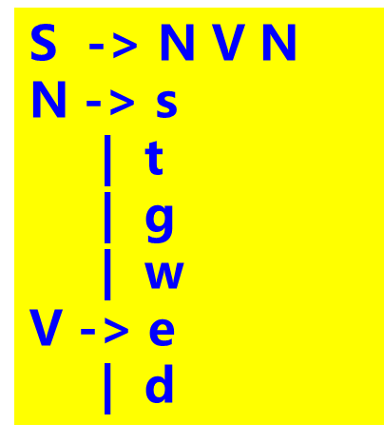
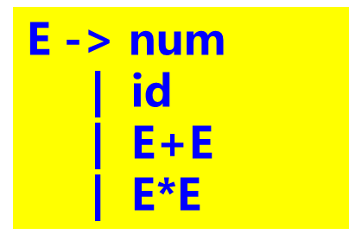
上下文无关文法的表述约定
非终结符
大写字母
终结符
小写字母
开始符合
第一次出现的左部非终结符
其他表述约定形式：BNF（Backus-Naur Form）范式
可以理解为BNF是上下文无关文法的一个实现
终结符：<E>，终结符：id

Slide 21
推导
给定文法G，从G的开始符号S开始，用产生式的右部替换左侧的非终结符
此过程不断重复，直到不出现非终结符为止
最终的串称为句子
示例：
S -> N V N
-> s V N
-> s e N
-> s e g

Slide 22
最左推导和最右推导
最左推导：每次总是选择最左侧的符号进行替换
最右推导：每次总是选择最右侧的符号进行替换
示例：
最左推导：
最右推导：
S -> N V N
-> s V N
-> s e N
-> s e g
S -> N V N
-> N V g
-> N e g
-> s e g

Slide 23

语法分析：形式化定义
给定文法G和句子S，语法分析要回答的问题：
是否存在对句子s的推导？
示例：
S = s e s
X
S = s e e

Slide 24
语法分析器的任务
推导
Y?N?
句子S
记号流
语法树
语法分析器
文法G
语言的语法规则

Slide 25
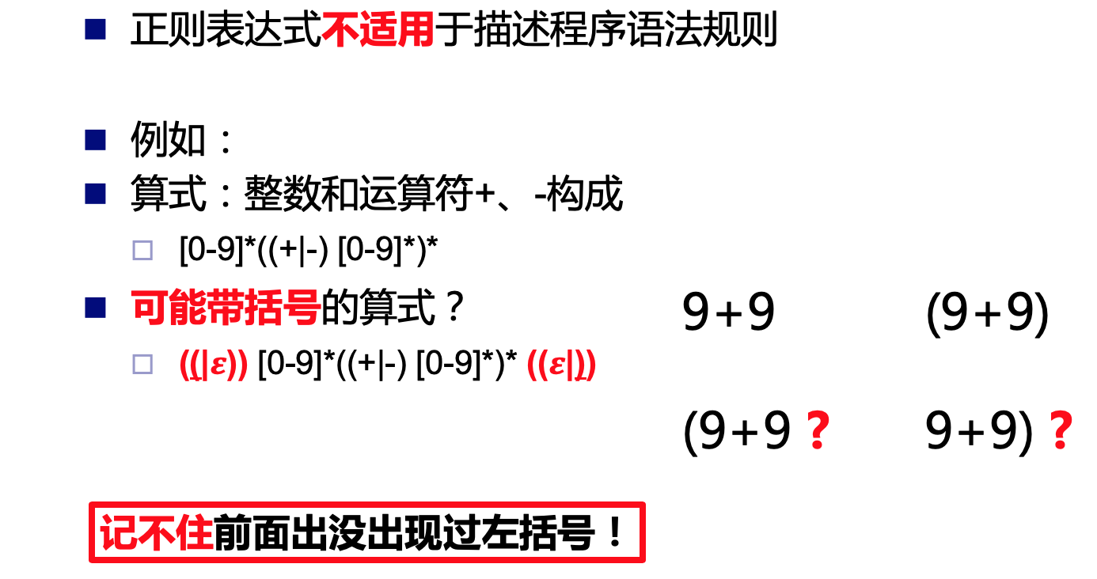
来点彩蛋☺
用CFG描述可能带括号的算式？
E -> T O T
| ( T O T )
T -> num
| E
O -> +
| -

Slide 26
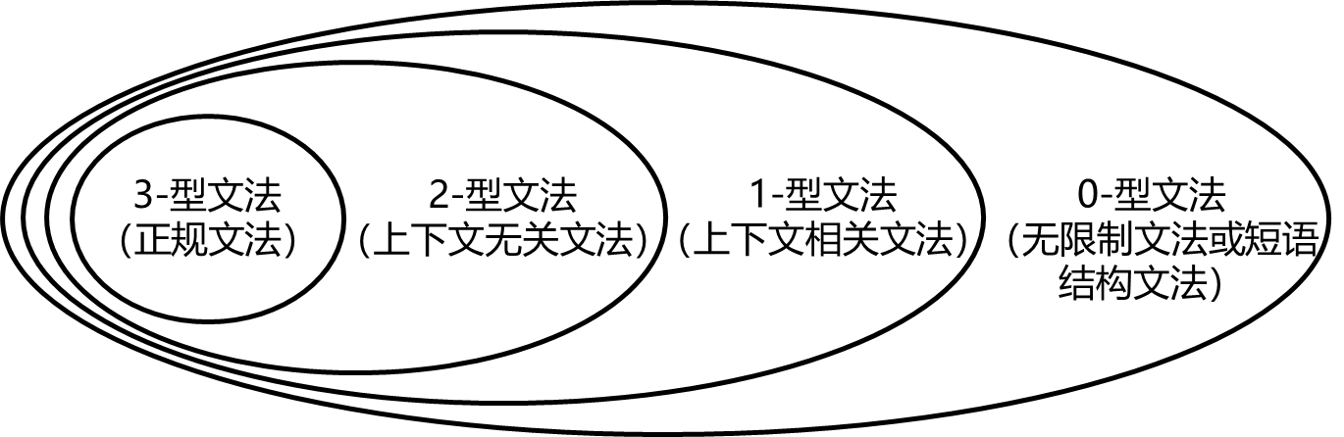
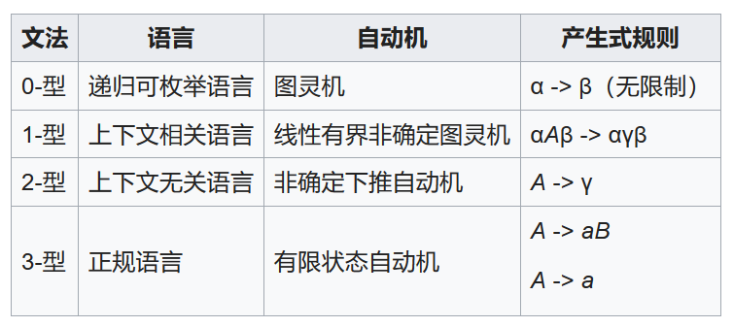
再来点彩蛋☺
乔姆斯基文法体系
上下文【无关】
上下文【有关】文法和上下文【无关】文法的区别
举例：
用“本来”造句如下： 本来这个进球就是违例的，但你不肯承认也没办法 我有一本来自美国的花花公子杂志 拿我的笔记本来
“本来”→ Originally
上下文【有关】
“本来”→ Originally
“本来”→ “一本”“来自”
“本来”→ “笔记本”“来”

Slide 27
提纲
第一讲：语法分析简介
第二讲：上下文无关文法
第三讲：分析树与二义性
第四讲：自顶向下分析
4.1：递归下降分析
4.2：LL(1)分析算法
4.3：LL(1)分析冲突处理
第五讲：自底向上分析
5.1：LR(0)分析算法
5.2：SLR分析算法
5.3：LR(1)分析算法
5.4：LR(1)分析工具

Slide 28
前端内部的阶段
源
代码
目标代码
中间表示
前端
后端
源
代码
词法分析器
记号
语法分析器
抽象语法树
中间表示
语义分析器

Slide 29
语法分析器的任务
Y?N?
记号流
语法树
语法分析器
语言的语法规则

Slide 30
推导与分析树
推导
分析树
S -> N V N
-> s V N
-> s e N
-> s e g
S
N
V
N
s
e
g

Slide 31
分析树
推导可以表达成树状结构：分析树
和推导所用的顺序无关（最左、最右、其他）
特点
树中的每个内部节点代表非终结符
每个叶子节点代表终结符
每一步推导代表如何从父节点生成它的直接孩子节点

Slide 32
分析树：示例
推导
分析树
E -> num
| id
| E+E
| E*E
E -> E+E
-> 3+E
-> 3+E*E
-> 3+4*E
-> 3+4*5
E
E
+
E
3
E
*
E
3+4*5
4
5
E -> E*E
-> E+E*E
-> 3+E*E
-> 3+4*E
-> 3+4*5
E
推导这个句子
E
*
E
分析树的含义取决于
树的后序遍历
E
+
E
5
3
4

Slide 33
二义性文法
给定文法G，如果存在句子s，它有两棵不同的分析树（推导），那么称G是二义性文法
从编译器角度，二义性文法存在问题：
同一个程序会有不同的含义
因此程序运行的结果不是唯一的
解决方案：文法的重写

Slide 34
表达式文法的重写
E -> E+T
| T
T -> T*F
| F
F -> num
| id
3+4*5
E -> num
| id
| E+E
| E*E
推导这个句子
文法重写
E -> E+T
-> T+T
-> F+T
-> 3+T
-> 3+T*F
-> 3+F*F
-> 3+4*F
-> 3+4*5
E
E
+
T
T
T
*
F
F
F
5
3
4

Slide 35
表达式文法的重写
E -> E+T
| T
T -> T*F
| F
F -> num
| id
3+4+5
E -> num
| id
| E+E
| E*E
推导这个句子
文法重写
E -> E+T
-> E+T+T
-> T+T+T
-> F+T+T
-> 3+T+T
-> 3+F+T
-> 3+4+T
-> 3+4+F
-> 3+4+5
E
E
+
T
E
+
T
F
T
F
5
F
4
3

Slide 36
提纲
第一讲：语法分析简介
第二讲：上下文无关文法
第三讲：分析树与二义性
第四讲：自顶向下分析
4.1：递归下降分析
4.2：LL(1)分析算法
4.3：LL(1)分析冲突处理
第五讲：自底向上分析
5.1：LR(0)分析算法
5.2：SLR分析算法
5.3：LR(1)分析算法
5.4：LR(1)分析工具

Slide 37
前端内部的阶段
源
代码
目标代码
中间表示
前端
后端
源
代码
词法分析器
记号
语法分析器
抽象语法树
中间表示
语义分析器

Slide 38
语法分析器的任务
Y?N?
记号流
语法树
语法分析器
语言的语法规则
用什么样的数据结构和算法来实现？

Slide 39
自顶向下分析的算法思想
语法分析：给定文法G和句子s，回答s是否能够从G推导出来？
基本算法思想：从G的开始符号出发，随意推导出某个句子t，比较t和s
若t==s，则回答“是”
若t!=s，则?
因为这是从开始符号出发推出句子，因此称为自顶向下分析
对应于分析树自顶向下的构造顺序

Slide 40

示例
g d w
推导这个句子
S -> N V N
-> s V N
-> s e N
-> s e g
X
S
N
V
N
S -> N V N
-> g V N
-> g d N
-> g d w
X
X
X
d
X
X
X
s
t
g
e
s
t
g
w

Slide 41
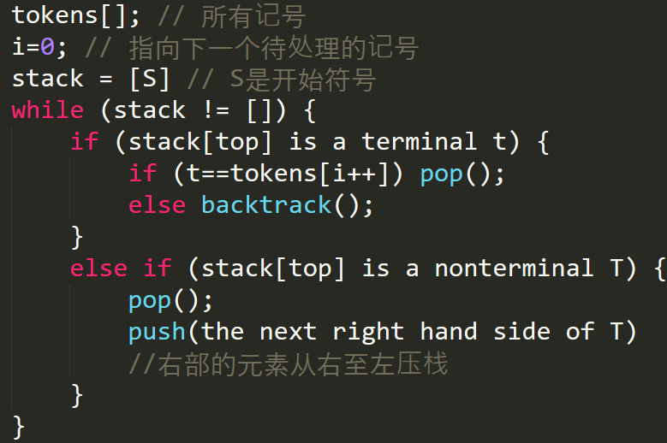
算法

Slide 42
算法示例
i
i
i
i
i
1
2
g d w
next
N₁
s
Back
track
N₁
next
推导这个句子
V
V
V
S
N₂
N₂
N₂
t
Back
track
N₁
g
V
V
V
N₂
N₂
N₂
…
V
N₂
若stack为空时tokens正好被吃完，则语法通过；否则，不通过

Slide 43
算法的讨论
算法需要用到回溯
给分析效率带来问题
而就这部分而言（就所有部分），编译器必须高效
编译上千万行的内核等程序
因此，实际上我们需要线性时间的算法
避免回溯
引出递归下降分析算法和LL(1)分析算法

Slide 44
提纲
第一讲：语法分析简介
第二讲：上下文无关文法
第三讲：分析树与二义性
第四讲：自顶向下分析
4.1：递归下降分析
4.2：LL(1)分析算法
4.3：LL(1)分析冲突处理
第五讲：自底向上分析
5.1：LR(0)分析算法
5.2：SLR分析算法
5.3：LR(1)分析算法
5.4：LR(1)分析工具

Slide 45
重新思考示例
i
i
i
S -> N V N
N -> s
| t
| g
| w
| gN
V -> e
| d
g d w
用前看符号避免回溯
递归下降分析算法和LL(1)分析算法的思想
推导这个句子
S
S
N
V
N
?
?
N
V
N
g
d
w
g
g
N

Slide 46
递归下降分析算法
也称为预测分析
分析高效（线性时间）
容易实现（方便手工编码）
错误定位和诊断信息准确
被很多开源和商业的编译器所采用
GCC 4.0，LLVM，。。。
算法基本思想
将每一个非终结符转变成一个子函数
用前看符号指导产生式规则的选择

Slide 47
示例
g d w
S
推导这个句子
N
V
N
g
d
w
Parse_N()
Parse_V()
Parse_N()
算法基本思想
将每一个非终结符转变成一个子函数
用前看符号指导产生式规则的选择

Slide 48
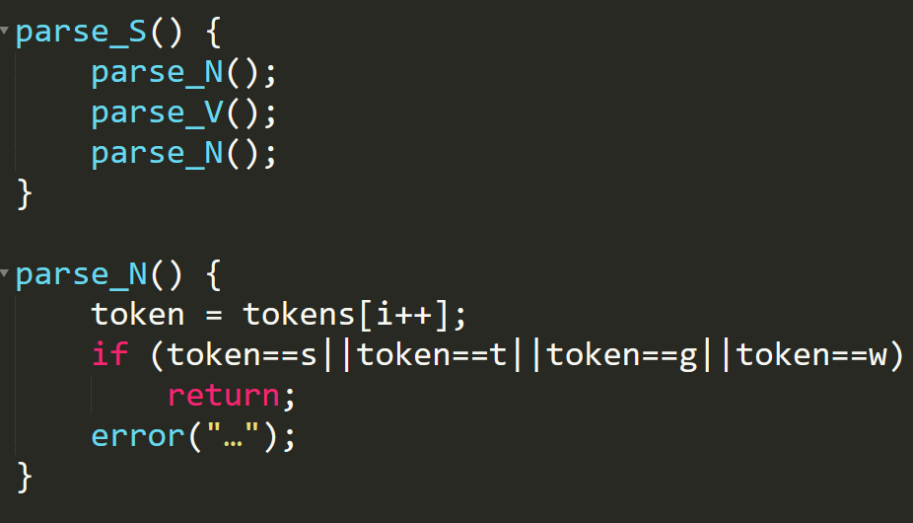
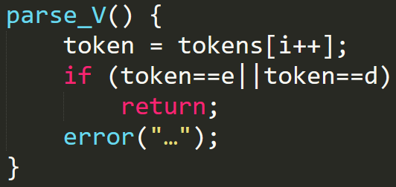
算法示例
推导这个句子
g d w

Slide 49
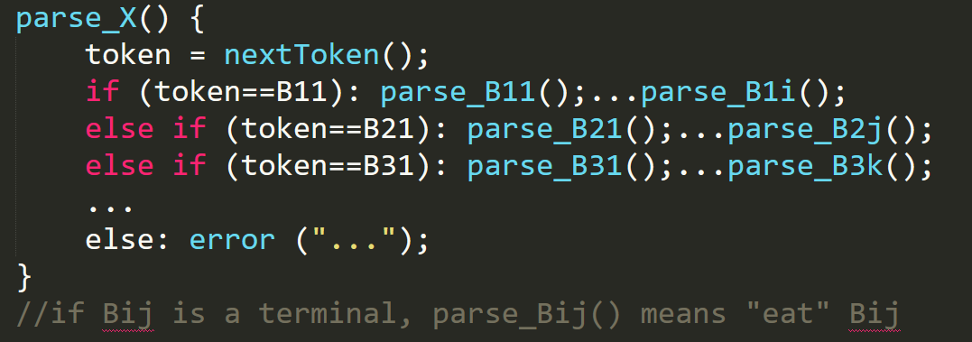
一般的算法框架
算法具体步骤
每个非终结符构造一个分析函数
对产生式右部的每个非终结符调用其分析函数
“吃掉”产生式右部的每个终结符
“|”转换为一个“else-if”分支(用前看符号指导分支的选择)
X -> B₁₁…B_{1i}
| B₂₁…B_{2j}
| B₃₁…B_{3k}
| …

Slide 50
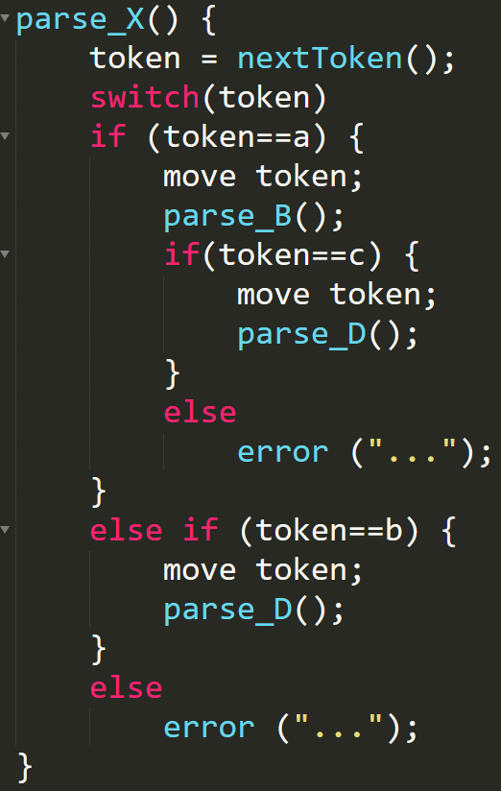
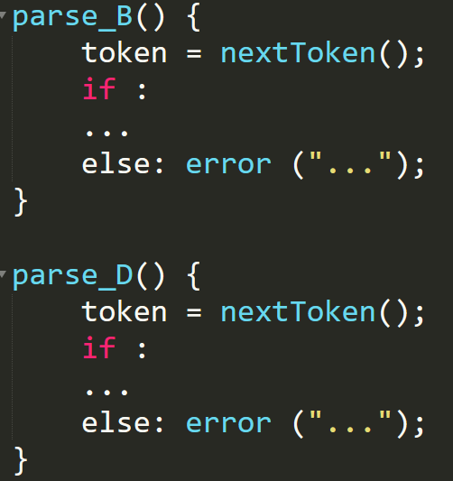
示例
X -> aBcD
| bD
B -> …
D -> …

Slide 51
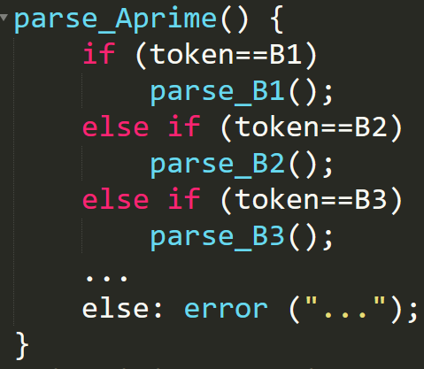
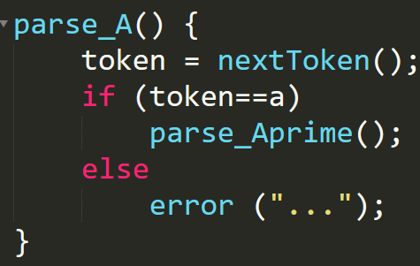
预处理#1：提取左公因子
A -> aB₁
| aB₂
| aB₃
| …
那么:
a就为左公因子
如果:
前看符号
无法指导分支的选择！
解决办法：提取左公因子
将产生式变换为
A -> aA’
A’ -> B₁|B₂|B₃|…
其中， B₁, B₂, B₃....，没有左公因子

Slide 52
预处理#2：消除左递归
A -> Aa
无法递归调用产生式右部中非终结符的分析函数
如果:
那么：该产生式是左递归的
解决办法：消除左递归
将产生式变换为
示例
E -> E+T|T
A -> BA’
A’ -> aA’|ε
A -> Aa|B
T + T + T ….
E -> TE’
E’ -> +TE’|ε

Slide 53
预处理#2：消除左递归
E -> E+T
| T
T -> T*F
| F
F -> num
| id
E -> TE’
E’-> +TE’|ε
T -> FT’
T’-> *FT’|ε
F -> num
| id
示例#2

Slide 54
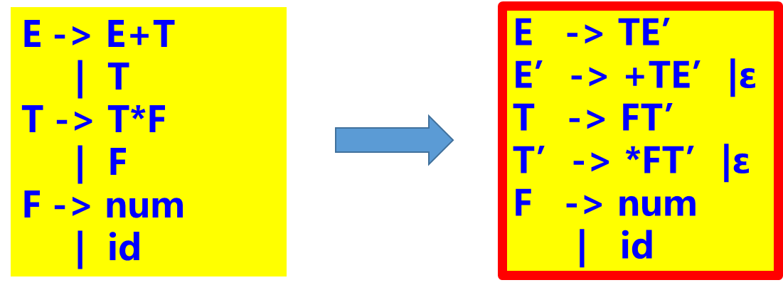
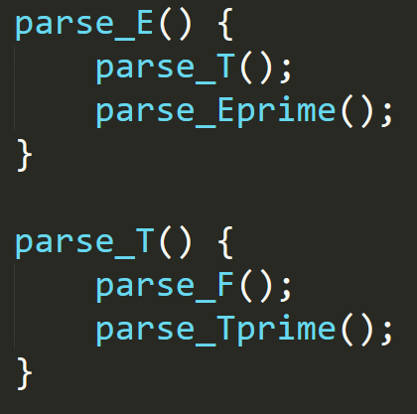
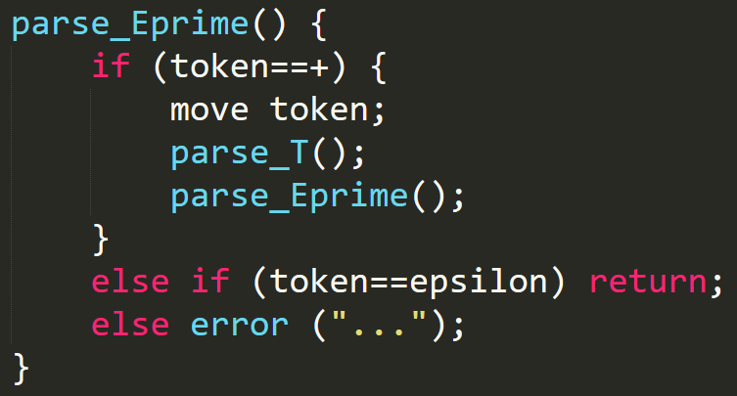
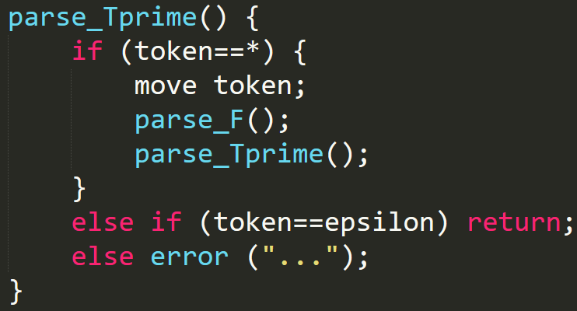
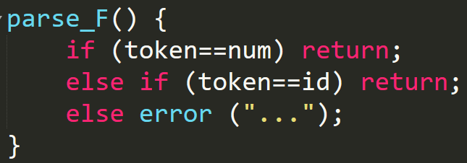
预处理#2：消除左递归代码

Slide 55
提纲
第一讲：语法分析简介
第二讲：上下文无关文法
第三讲：分析树与二义性
第四讲：自顶向下分析
4.1：递归下降分析
4.2：LL(1)分析算法
4.3：LL(1)分析冲突处理
第五讲：自底向上分析
5.1：LR(0)分析算法
5.2：SLR分析算法
5.3：LR(1)分析算法
5.4：LR(1)分析工具

Slide 56
前端内部的阶段
源
代码
目标代码
中间表示
前端
后端
源
代码
词法分析器
记号
语法分析器
抽象语法树
中间表示
语义分析器

Slide 57
语法分析器的任务
Y?N?
记号流
语法树
语法分析器
语言的语法规则
用什么样的数据结构和算法来实现？

Slide 58
自顶向下分析算法
自顶向下分析的算法思想
语法分析：给定文法G和句子s，回答s是否能够从G推导出来？
基本算法思想：从G的开始符号出发，尝试选择产生式推导出某个句子t，比较t和s
因为这是从开始符号出发推出句子，因此称为自顶向下分析
两类自顶向下分析算法
递归下降
将每一个文法产生式转变成递归函数中的一个子句
用前看符号指导产生式规则的选择
LL(1)分析算法
表驱动的分析算法；查分析表来指导产生式规则的选择

Slide 59
LL(1)分析算法
从左(L)向右读入程序，最左(L)推导，采用一个(1)前看符号
分析高效（线性时间）
错误定位和诊断信息准确
有很多开源或商业的生成工具，适用于自动生成语法分析器
ANTLR，。。。
算法基本思想：
表驱动的分析算法

Slide 60
表驱动的LL分析器架构
记号流
语法分析器
语法树
分析栈
语法规则
语法分析器的自动生成器
分析表

Slide 61
回顾：自顶向下分析算法
Error
g d w
?
分析表
推导这个句子
Correct

Slide 62
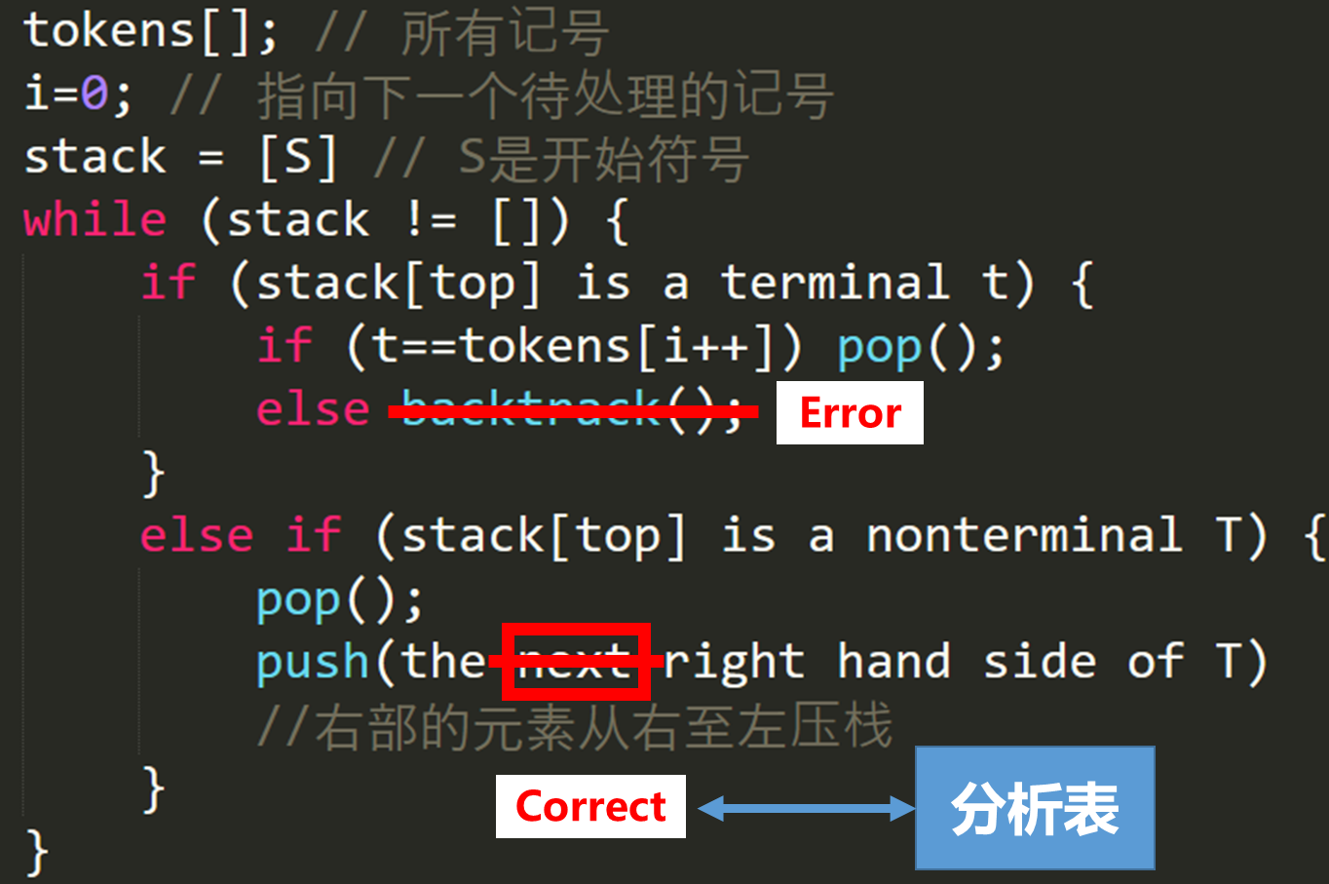
分析表
0：S -> N V N
1：N -> s
2： | t
3： | g
4： | w
5：V -> e
6： | d
推导这个句子
g d w
N\T | s | t | g | w | e | d
S | 0 | 0 | 0 | 0
N | 1 | 2 | 3 | 4
V |  |  |  |  | 5 | 6
栈顶元素为某非终结符时，若输入某字符，应该压入第几条产生式的右部
N₁
g
V
V
V
S
N₂
N₂
N₂
d
N₂
N₂
w

Slide 63
如何构造分析表？
记号流
语法分析器
语法树
分析栈
语法规则
语法分析器的自动生成器
分析表
LL(1)分析算法

Slide 64
对刚才观察进行归纳与提升
0：S -> N V N
1：N -> s
2： | t
3： | g
4： | w
5：V -> e
6： | d
N\T | s | t | g | w | e | d
S | 0 | 0 | 0 | 0
N | 1 | 2 | 3 | 4
V |  |  |  |  | 5 | 6
栈顶元素为某非终结符时，若输入某字符，应该压入第几条产生式的右部
哪条产生式可能由该字符开始
FIRST集
FIRST_S(β₁… β_{n})
从句子β₁… β_{n}（产生式）开始推导得出的句子开头的所有可能终结符集合

Slide 65
构造LL(1)分析表
N\T | s | t | g | w | e | d
S
N
V
0
0
0
0
LL(1)分析表
1
2
3
4
5
6
产生式 | FIRST集
0 | {s, t, g, w}
1 | {s}
2 | {t}
3 | {g}
4 | {w}
5 | {e}
6 | {d}
0：S -> N V N
1：N -> s
2： | t
3： | g
4： | w
5：V -> e
6： | d
FIRST集

Slide 66
如何计算FIRST集？
0：S -> N V N
1：N -> s
2： | t
3： | g
4： | w
5：V -> e
6： | d
第一个版本（近似！）：
FIRST_S(β₁… β_{n}) =
FIRST(N), if β1 == N;
{a}, if β1 == a.
FIRST(N)
从非终结符N开始推导得出的句子开头的所有可能终结符集合
计算公式(第一个版本，近似!):
对 N -> a ... FIRST(N) ∪= {a}
对 N -> M ... FIRST(N) ∪= FIRST(M)

Slide 67
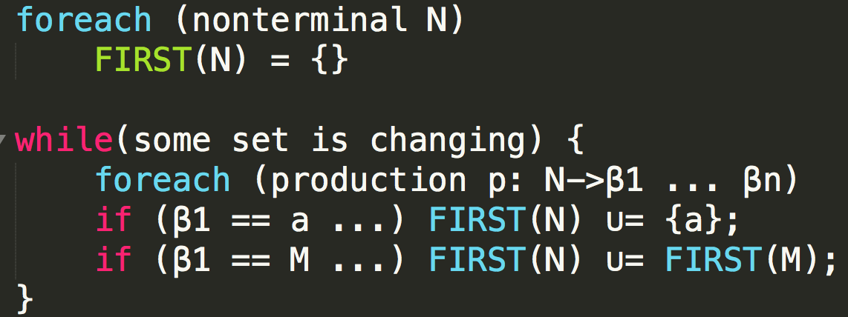
FIRST(N)的不动点算法 （近似）
0：S -> N V N
1：N -> s
2： | t
3： | g
4： | w
5：V -> e
6： | d
N\Round | 0 | 1 | 2 | 3
S
N
V
{}
{}
{s,t,g,w}
{s,t,g,w}
{}
{s,t,g,w}
{s,t,g,w}
{s,t,g,w}
{}
{e,d}
{e,d}
{e,d}

Slide 68
构造LL(1)分析表
0：S -> N V N
1：N -> s
2： | t
3： | g
4： | w
5：V -> e
6： | d
N\T | s | t | g | w | e | d
S
N
V
0
0
0
0
1
2
3
4
5
6
LL(1)分析表
产生式 | FIRST集
0 | {s, t, g, w}
1 | {s}
2 | {t}
3 | {g}
4 | {w}
5 | {e}
6 | {d}
N | FIRST集
S | {s, t, g, w}
N | {s, t, g, w}
V | {e, d}
FIRST(N)
FIRST_S(β₁… β_{n})

Slide 69
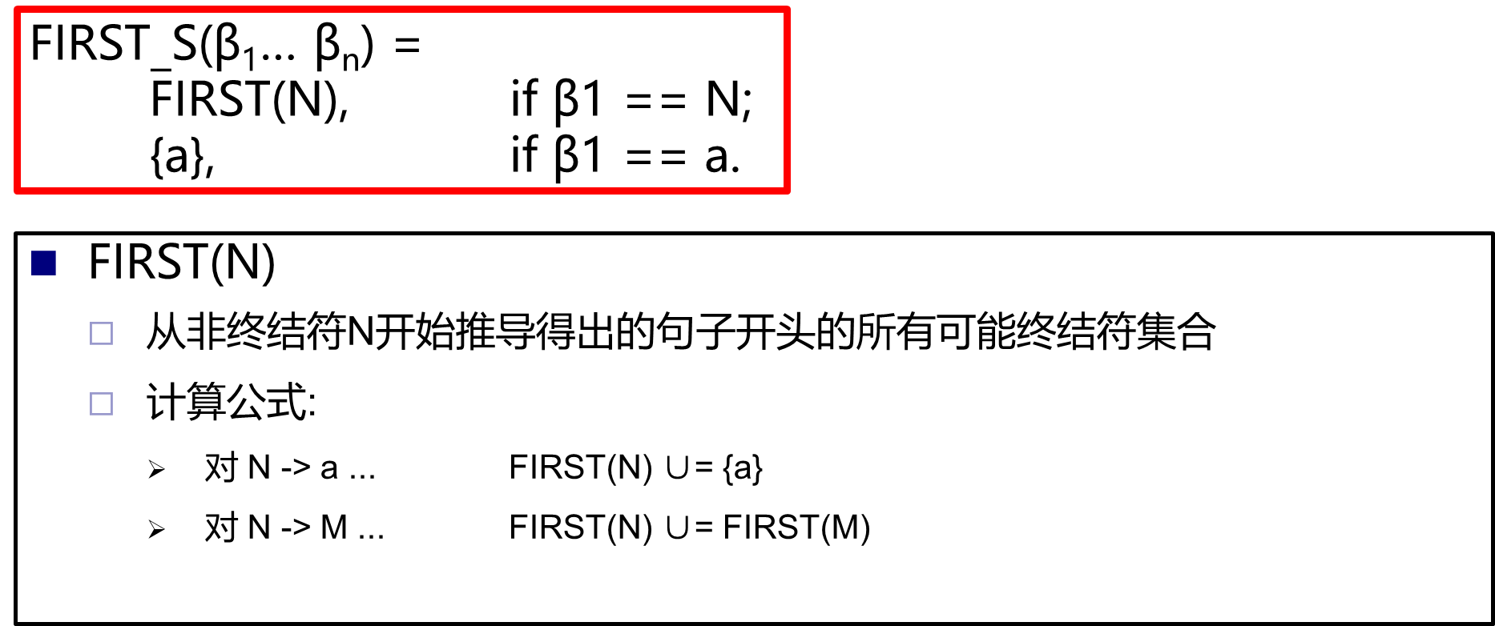
近似版本的FIRST集算法有问题么？
近似版本
{d}
?
0：Z -> d
1： | X Y Z
2：Y -> c
3： | ε
4：X -> Y
5： | a
{c,a}
{c}
{}
{c}
{a}
N\Round | 0 | 1 | 2 | 3
Z
Y
X
{}
{d}
{d,c,a}
{d,c,a}
{}
{c}
{c}
{c}
{}
{c,a}
{c,a}
{c,a}

Slide 70
一般条件下的FIRST集算法
近似版本
{d}
?
0：Z -> d
1： | X Y Z
2：Y -> c
3： | ε
4：X -> Y
5： | a
{c,a}
{c}
{}
{c}
{a}
计算一个产生式的FIRST集：FIRST_S(β₁… β_{n})
一般情况下需要知道某个非终结符是否可以推出空串
NULLABLE集
并且一般需要知道在某个非终结符后面跟着什么符号
跟随集FOLLOW
通用版本

Slide 71
NULLABLE集合
归纳定义：
非终结符X属于集合NULLABLE，当且仅当：
基本情况：
X -> ε|…
归纳情况:
X -> Y₁ … Y_{n}
Y₁, …, Y_{n} 是n个非终结符，且都属于NULLABLE集

Slide 72
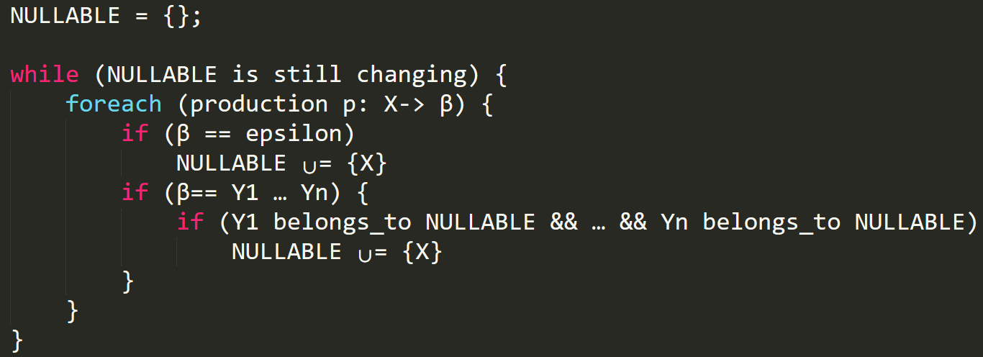
NULLABLE集合算法

Slide 73
NULLABLE集合算法：示例
0：Z -> d
1： | X Y Z
2：Y -> c
3： | ε
4：X -> Y
5： | a
Round | 0 | 1 | 2 | 3
NULLABLE
{}
{Y, X}
{Y, X}

Slide 74
FIRST集合的完整计算公式
FIRST_S(β₁… β_{n}) =
FIRST(N), if β1 == N;
{a}, if β1 == a.
FIRST(N):
X -> a
FIRST (X) ∪= {a}
X -> Y₁ Y₂ … Y_{n}
FIRST (X) ∪= FIRST(Y₁)
if Y₁∈NULLABLE, FIRST (X) ∪= FIRST(Y₂)
if Y₁,Y₂ ∈ NULLABLE, FIRST(X) ∪= FIRST(Y₃)
…

Slide 75
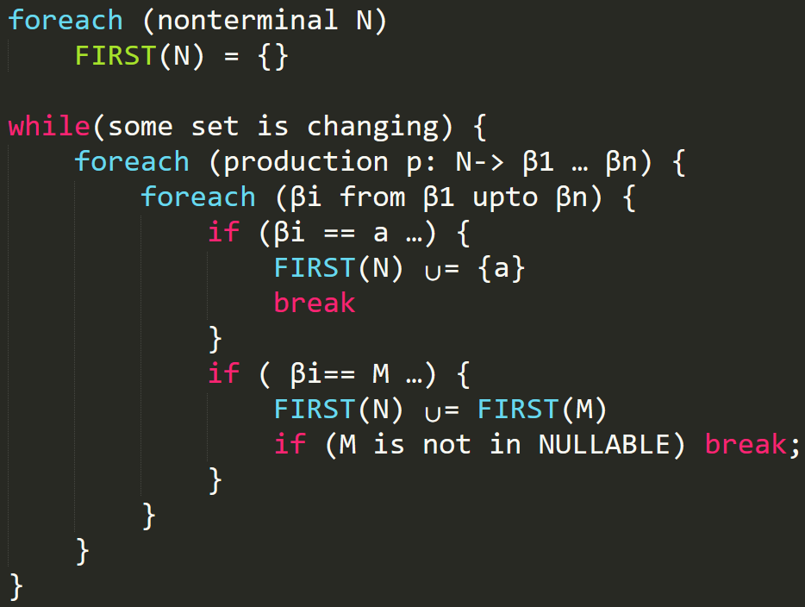
FIRST(N)集的不动点算法

Slide 76
FIRST(N)集的不动点算法：示例
0：Z -> d
1： | X Y Z
2：Y -> c
3： | ε
4：X -> Y
5： | a
NULLABLE集
NULLABLE | {Y, X}
FIRST(N)集
N\Round | 0 | 1 | 2
Z
Y
X
{}
{d}
{d,c,a}
{}
{c}
{c}
{}
{c,a}
{c,a}

Slide 77
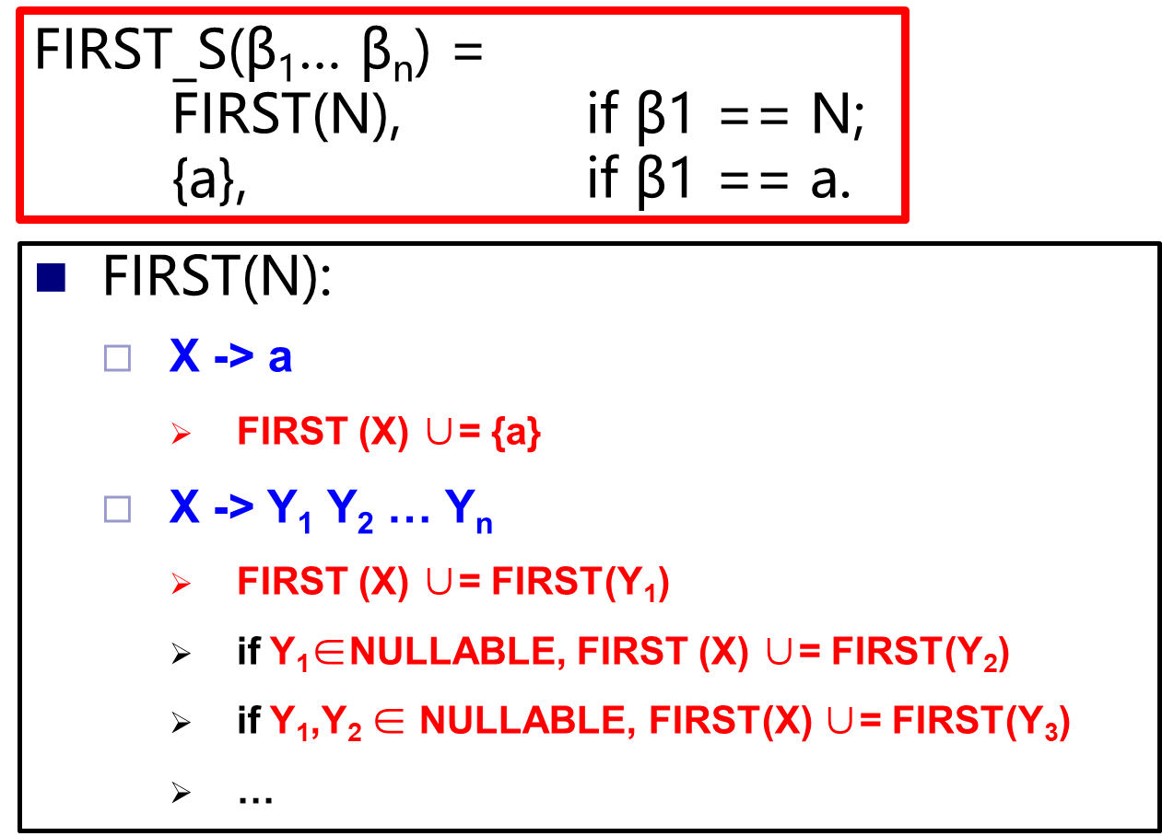
回顾：FIRST集合的完整计算公式
0：Z -> d
1： | X Y Z
2：Y -> c
3： | ε
4：X -> Y
5： | a
如果β₁… β_{n}都属于NULLABLE怎么办？
N | FIRST集
Z | {a,c,d}
Y | {c}
X | {a,c}
LL(1)分析表
N\T | a | c | d
Z
Y
X
看到哪个终止符时应使用第4条产生式？

Slide 78
FOLLOW集合思想
FOLLOW集
FOLLOW(N) = 紧跟在非终结符N后面的终结符号的集合
如果β₁… β_{n}都属于NULLABLE
FIRST_S ∪= FOLLOW(β_{n})
0：Z -> d
1： | X Y Z
2：Y -> c
3： | ε
4：X -> Y
5： | a
FOLLOW(Y)={a,c,d}

Slide 79
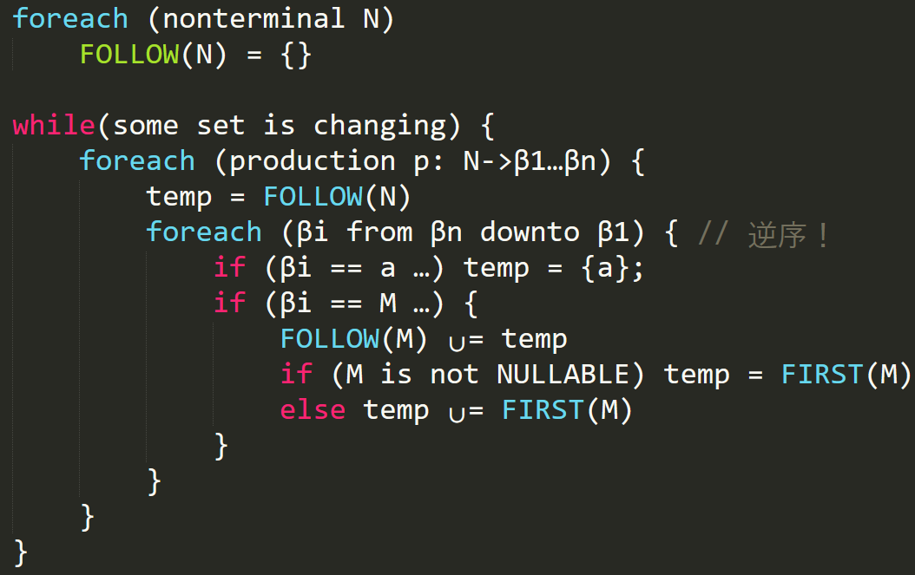
FOLLOW集的不动点算法
FOLLOW(L)∪=
{FIRST(M)}, M != NULLABLE
{a, FIRST(M)}, M==NULLABLE
FOLLOW(M)∪={a}
temp
{FIRST(M)}
{a, FIRST(M)}
temp
{a}
temp
{}
N->β₁… β_{n-2}β_{n-1}β_{n}
L
M
a

Slide 80

FOLLOW集的不动点算法：示例
temp
{a,c,d}
temp
{a,c,d}
temp
{}
0：Z -> d
1： | X Y Z
2：Y -> c
3： | ε
4：X -> Y
5： | a
N | FIRST集
Z | {a, c, d}
Y | {c}
X | {a, c}
FIRST(N)集
NULLABLE集
NULLABLE | {Y, X}
FOLLOW集
N\Round | 0 | 1 | 2
Z
Y
X
{}
{}
{}
{a,c,d}
{}
{a,c,d}

Slide 81
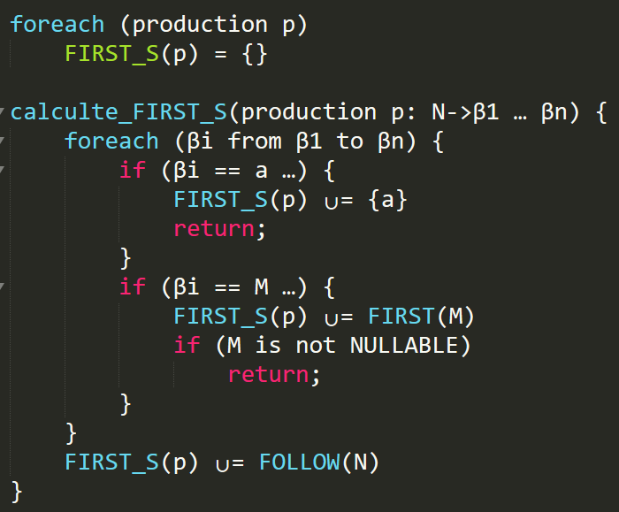
一般条件下的FIRST集算法
FIRST_S(p)∪={a}
FIRST_S(p)∪=FIRST(M₁)
…
FIRST_S(p)∪=FIRST(M_{n-2})
FIRST_S(p)∪=FIRST(M_{n-1})
FIRST_S(p)∪=FIRST(M_{n})
FIRST_S(p)∪=FOLLOW(N)
Non-NULLABLE
N->β₁… β_{n-2}β_{n-1}β_{n}
a
M_{n}
M₁
M_{n-2}
M_{n-1}
81

Slide 82
一般条件下的FIRST集算法：示例
0：Z -> d
1： | X Y Z
2：Y -> c
3： | ε
4：X -> Y
5： | a
FIRST(N)& FOLLOW(N)集
NULLABLE集
N\Round | X | Y | Z
FIRST集 | {a,c} | {c} | {a,c,d}
FOLLOW集 | {a,c,d} | {a,c,d} | {}
{Y, X}
FIRST_S集
计算FIRST_S时，ε认为是NULLABLE的非终结符
Production | FIRST_S
0
1
2
3
4
5
{d}
{a,c,d}
{c}
{a,c,d}
{a,c,d}
{a}

Slide 83
构造LL(1)分析表
N\T | a | c | d
Z
Y
X
LL(1)分析表
1
1
0
,1
3
,3
3
2
,5
4
4
4
FIRST_S集
Production | FIRST_S
0 | {d}
1 | {a,c,d}
2 | {c}
3 | {a,c,d}
4 | {a,c,d}
5 | {a}
0：Z -> d
1： | X Y Z
2：Y -> c
3： | ε
4：X -> Y
5： | a

Slide 84
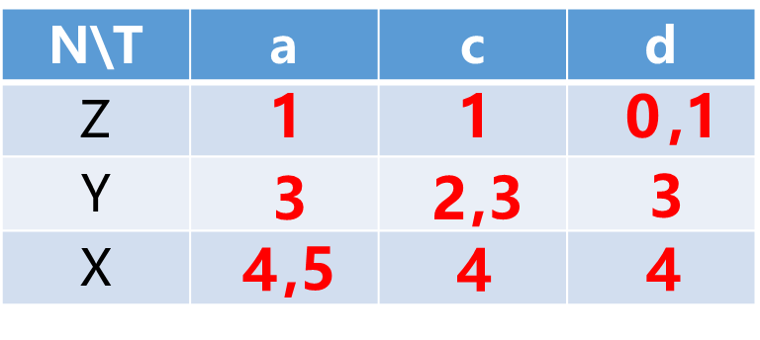
LL(1)分析器代码
LL(1)分析表
LL(1)分析表
Error
语法分析
驱动代码
Correct
table[T, tokens[i]]

Slide 85
提纲
第一讲：语法分析简介
第二讲：上下文无关文法
第三讲：分析树与二义性
第四讲：自顶向下分析
4.1：递归下降分析
4.2：LL(1)分析算法
4.3：LL(1)分析冲突处理
第五讲：自底向上分析
5.1：LR(0)分析算法
5.2：SLR分析算法
5.3：LR(1)分析算法
5.4：LR(1)分析工具

Slide 86
LL(1)文法中的冲突：示例
0：S -> N V N
1：N -> s
2： | t
3： | g
4： | w
5： | wN
6：V -> e
7： | d
示例一：
LL(1)分析表
N\T | s | t | g | w | e | d
S | 0 | 0 | 0 | 0
N | 1 | 2 | 3 | 4,5
V |  |  |  |  | 6 | 7
LL(1)分析表
0：Z -> d
1： | X Y Z
2：Y -> c
3： | ε
4：X -> Y
5： | a
N\T | a | c | d
Z | 1 | 1 | 0,1
Y | 3 | 2,3 | 3
X | 4,5 | 4 | 4
示例二：

Slide 87
什么样的文法满足LL(1)分析算法？
文法G⇔LL(1)，当且仅当G中的任意两条产生式A→α|β满足下列条件
当α与β不能都推导出ε，则FIRST(α)与FIRST(β)不相交
当α或β能推导出ε
当α能推导出ε，则FIRST(β)与FOLLOW(A)不相交
当β能推导出ε，则FIRST(α)与FOLLOW(A)不相交
0：S -> N V N
1：N -> s
2： | t
3： | g
4： | w
5： | wN
6：V -> e
7： | d
0：Z -> d
1： | X Y Z
2：Y -> c
3： | ε
4：X -> Y
5： | a
无回溯语法：
一种CFG，最左自顶向下语法分析器可以在至多前看1个记号的情况下，总是能够预测正确的产生式规则

Slide 88
如何消除文法中的冲突使其满足LL(1)分析？
文法G⇔LL(1)，当且仅当G中的任意两条产生式A→α|β满足下列条件
当α与β不能都推导出ε，则FIRST(α)与FIRST(β)不相交
当α或β能推导出ε
当α能推导出ε，则FIRST(β)与FOLLOW(A)不相交
当β能推导出ε，则FIRST(α)与FOLLOW(A)不相交
无回溯语法：
一种CFG，最左自顶向下语法分析器可以在至多前看1个记号的情况下，总是能够预测正确的产生式规则
解决办法：提取左公因子/消除左递归

Slide 89
如何消除文法中的冲突使其满足LL(1)分析？
文法G⇔LL(1)，当且仅当G中的任意两条产生式A→α|β满足下列条件
当α与β不能都推导出ε，则FIRST(α)与FIRST(β)不相交
提取α与β的左公因子
当α或β能推导出ε
当α能推导出ε，则FIRST(β)与FOLLOW(A)不相交
当β能推导出ε，则FIRST(α)与FOLLOW(A)不相交
展开产生式，消除左递归或提取左公因子
当α与β都能推导出ε
删掉α或β某一个产生式中的ε
相交
相交
相交

Slide 90
消除文法中的冲突使其满足LL(1)分析：#1
若FIRST(α)与FIRST(β)相交
提取α与β的左公因子
A -> γA’
A’ -> α₁|β₂
A -> α|β
其中，α1,β2没有左公因子
示例：
N\T | s | t | g | w | e | d
S | 0 | 0 | 0 | 0
N | 1 | 2 | 3 | 4,5
V |  |  |  |  | 7 | 8
0：S -> N V N
1：N -> s
2： | t
3： | g
4： | wN’
5：N’-> ε
6： | N
7：V -> e
8： | d
LL(1)分析表
0：S -> N V N
1：N -> s
2： | t
3： | g
4： | w
5： | wN
6：V -> e
7： | d
N\T | s | t | g | w | e | d
S | 0 | 0 | 0 | 0
N | 1 | 2 | 3 | 4
N’ | 6 | 6 | 6 | 6 | 5 | 5
V |  |  |  |  | 7 | 8

Slide 91
消除文法中的冲突使其满足LL(1)分析：#2
若α与β都能推导出ε
删掉α或β某一个产生式中的ε
A -> (α-ε)
| β
A -> α|β
α-ε表示从α中删除ε后的产生式
示例：
LL(1)分析表
0：Z -> aZ
1： | Y
2： | ε
3：Y -> c
4： | ε
0：Z -> aZ
1： | c
2： | ε
3：Y -> c
4： | ε
N\T | a | c | ε
Z | 0 | 1 | 1,2
Y |  | 3 | 4
N\T | a | c | ε
Z | 0 | 1 | 2
Y |  | 3 | 4

Slide 92
消除文法中的冲突使其满足LL(1)分析：#3
若β能推导出ε，且FIRST(α)与FOLLOW(A)相交；或若α能推导出ε，且FIRST(β)与FOLLOW(A)相交
展开产生式，消除左递归或提取左公因子
Case1: 提取左公因子
LL(1)分析表
0：Z -> d
1： | aZ’
2：Z’-> bad
3： | d
N\T | a | b | d
Z | 1 |  | 0
X | 2,3
示例：
0：Z -> d
1： | Xad
2：X -> ab
3： | ε
N\T | a | b | d
Z | 1 |  | 0
Z’ |  | 2 | 3
0：Z -> d
1： | abad
2： | ad
0：Z -> d
1： | (ab|ε)ad

Slide 93
消除文法中的冲突使其满足LL(1)分析：#3
若β能推导出ε，且FIRST(α)与FOLLOW(A)相交；或若α能推导出ε，且FIRST(β)与FOLLOW(A)相交
展开产生式，消除左递归或提取左公因子
Case2: 消除左递归
LL(1)分析表
N\T | a | d
Z | 1 | 0,1
Y | 2,3 | 2
示例：
0：Z -> dZ’
1： | aZ’
2：Z’-> aZ’
3： | ε
0：Z -> d
1： | Ya
2：Y -> Z
3： | ε
N\T | a | d
Z | 1 | 0
Z’ | 2
0：Z -> d
1： | a
2： | Za
0：Z -> d
1： | (Z|ε)a

Slide 94
消除文法中的冲突使其满足LL(1)分析：#3
若β能推导出ε，且FIRST(α)与FOLLOW(A)相交；或若α能推导出ε，且FIRST(β)与FOLLOW(A)相交
展开产生式，消除左递归或提取左公因子
Case3: 消除左递归（失败）
LL(1)分析表
N\T | a | c | d
Z |  | 1 | 0,1
Y |  | 2,3 | 3
示例：
0：Z -> dZ’
1： | cZaZ’
2：Z’-> aZ’
3： | ε
0：Z -> d
1： | YZa
2：Y -> c
3： | ε
N\T | a | c | d
Z |  | 1 | 0
Z’ | 2
,3
0：Z -> d
1： | cZa
2： | Za
0：Z -> d
1： | (c|ε)Za
凉凉！
FOLLOW(Z’)也包含a

Slide 95
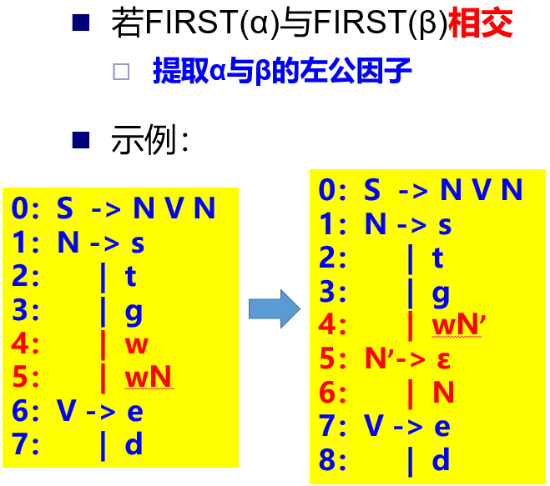
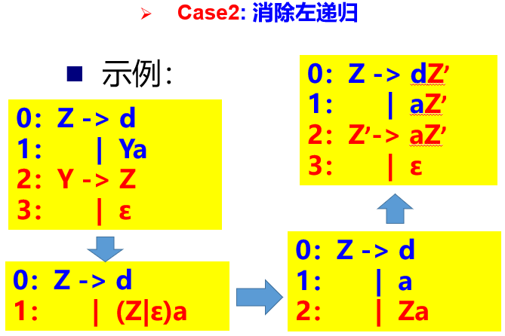
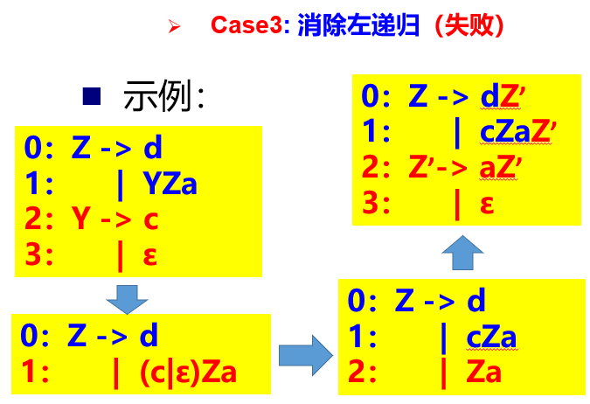
无回溯文法的不可判定性
提取左公因子或消除左递归通常可以将CFG变换为无回溯文法
但并非所有的CFG都有对应的无回溯文法
对于任意的CFG，其是否存在无回溯文法是不可判定的

Slide 96
提纲
第一讲：语法分析简介
第二讲：上下文无关文法
第三讲：分析树与二义性
第四讲：自顶向下分析
4.1：递归下降分析
4.2：LL(1)分析算法
4.3：LL(1)分析冲突处理
第五讲：自底向上分析
5.1：LR(0)分析算法
5.2：SLR分析算法
5.3：LR(1)分析算法
5.4：LR(1)分析工具

Slide 97
前端内部的阶段
源
代码
目标代码
中间表示
前端
后端
源
代码
词法分析器
记号
语法分析器
抽象语法树
中间表示
语义分析器

Slide 98
语法分析器的任务
Y?N?
记号流
语法树
语法分析器
语言的语法规则
用什么样的数据结构和算法来实现？

Slide 99
两类语法分析算法
自顶向下分析
自底向上分析

Slide 100
两类语法分析算法
自顶向下分析
自底向上分析
适用的文法类型受限，往往需要改写文法

Slide 101
两类语法分析算法
自顶向下分析
自底向上分析
不同语法分析方法适用的层次
上下文无关文法
LR(1)文法
无回溯文法
（LL(1)、前看1个的递归下降）
正则文法

Slide 102
两类语法分析算法
自顶向下分析
自底向上分析
从待分析的句子出发，尝试自底向上地规约成文法的产生式
研究其中最重要/最广泛应用的一类：LR分析算法（移进-归约算法）
算法运行高效
广泛应用于语法分析器的自动生成器中
YACC, bison, CUP, C#yacc, 等

Slide 103
自底向上分析的基本思想
2 + 3 * 4
F + 3 * 4 P5
T + 3 * 4 P4
E + 3 * 4 P2
E + F * 4 P5
E + T * 4 P4
E + T * F P5
E + T P3
E P1
S P0
0: S -> E
1: E -> E+T
2: | T
3: T -> T*F
4: | F
5: F -> num
归约：比对产生式，看是否能收缩成左部
最右推导的逆过程

Slide 104
点记号
为了方便标记语法分析器已经读入了多少输入，我们可以引入一个点记号
•
•
E + 3 * 4
已经读入的
还未读入的

Slide 105
自底向上分析的基本思想
2 + 3 * 4
F + 3 * 4 P5
T + 3 * 4 P4
E + 3 * 4 P2
E + F * 4 P5
E + T * 4 P4
E + T * F P5
E + T P3
E P1
S P0
2 • + 3 * 4
F • + 3 * 4
T • + 3 * 4
E + 3 • * 4
E + F • * 4
E + T * 4 •
E + T * F •
E + T •
E •
S •
0: S -> E
1: E -> E+T
2: | T
3: T -> T*F
4: | F
5: F -> num
规约：比对产生式，看是否能收缩成左部

Slide 106
另外的写法
2 + 3 * 4
• + 3 * 4
• + 3 * 4
• + 3 * 4
• + 3 * 4
• 3 * 4
• * 4
• * 4
• * 4
• 4
•
•
•
•
•
2
F
T
E
E +
E + 3
E + F
E + T
E + T *
E + T * 4
E + T * F
E + T
E
S
0: S -> E
1: E -> E+T
2: | T
3: T -> T*F
4: | F
5: F -> num
规约：比对产生式，看是否能收缩成左部
左边是一个栈。每次读入记号时入栈（即移进）；在栈顶若干元素匹配某产生式时，弹出产生式右部、压入产生式左部（即归约）

Slide 107
自底向上推导（LR）的步骤
需要两个步骤：
移进（shift）一个记号到栈顶上，或者
归约（reduce）栈顶上的n个符号（某产生式的右部） 到左部的非终结符
对产生式 A -> β₁ … β_{n}
如果β_{n} … β₁在栈顶上，则弹出β_{n} … β₁
压入 A
移进-归约：示例
核心问题：
如何确定移进和归约的时机？

Slide 108
LR分析表
在当前状态和当前输入字符时，应该执行什么操作
0: S’-> S$
1: S -> x x T
2: T -> y
 | 动作（ACTION） |  |  | 转移（GOTO）
状态\符号 | x | y | $ | S | T
1 | s2 |  |  | g6
2 | s3
3 |  | s4 |  |  | g5
4 | r2 | r2 | r2
5 | r1 | r1 | r1
6 |  |  | accept
状态栈
记号栈
sn：移进
吃进当前记号，压入记号栈
转移到状态n，把状态n压入状态栈
挪到下一个输入记号

Slide 109
LR分析表
在当前状态和当前输入字符时，应该执行什么操作
0: S’-> S$
1: S -> x x T
2: T -> y
 | 动作（ACTION） |  |  | 转移（GOTO）
状态\符号 | x | y | $ | S | T
1 | s2 |  |  | g6
2 | s3
3 |  | s4 |  |  | g5
4 | r2 | r2 | r2
5 | r1 | r1 | r1
6 |  |  | accept
状态栈
记号栈
rn：归约
从记号栈中弹出产生式n的所有右部记号，同时从状态栈中弹出相等数量的状态
将产生式n的左部压入记号栈
根据当前状态栈中的栈顶状态，查询LR分析表的转移部分

Slide 110
LR分析表
在当前状态和当前输入字符时，应该执行什么操作
0: S’-> S$
1: S -> x x T
2: T -> y
 | 动作（ACTION） |  |  | 转移（GOTO）
状态\符号 | x | y | $ | S | T
1 | s2 |  |  | g6
2 | s3
3 |  | s4 |  |  | g5
4 | r2 | r2 | r2
5 | r1 | r1 | r1
6 |  |  | accept
状态栈
记号栈
gn：转移
转移到状态n，把状态n压入状态栈
accept：接受
停止分析并报告成功
空白：出错
停止分析并报告错误

Slide 111
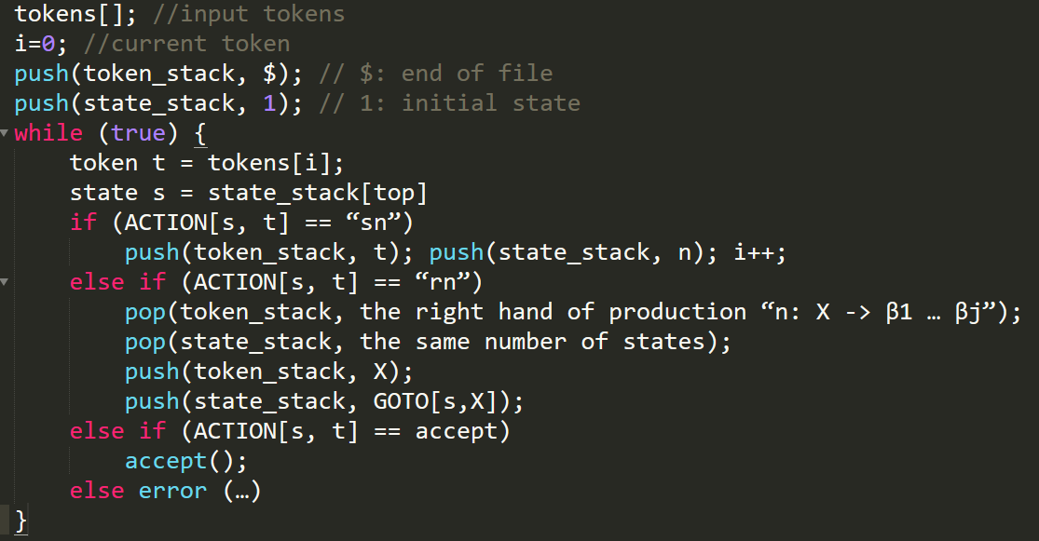
LR分析算法

Slide 112
LR分析算法：示例
0: S’-> S$
1: S -> x x T
2: T -> y
 | 动作（ACTION） |  |  | 转移（GOTO）
状态\符号 | x | y | $ | S | T
1 | s2 |  |  | g6
2 | s3
3 |  | s4 |  |  | g5
4 | r2 | r2 | r2
5 | r1 | r1 | r1
6 |  |  | accept
i
i
i
i
分析输入串：x x y $
1
$
状态栈
记号栈
3
x
4
y
5
T
2
x
3
x
3
x
1
$
2
x
2
x
1
$
1
$
2
x
1
$
6
S
1
$

Slide 113
提纲
第一讲：语法分析简介
第二讲：上下文无关文法
第三讲：分析树与二义性
第四讲：自顶向下分析
4.1：递归下降分析
4.2：LL(1)分析算法
4.3：LL(1)分析冲突处理
第五讲：自底向上分析
5.1：LR(0)分析算法
5.2：SLR分析算法
5.3：LR(1)分析算法
5.4：LR(1)分析工具

Slide 114
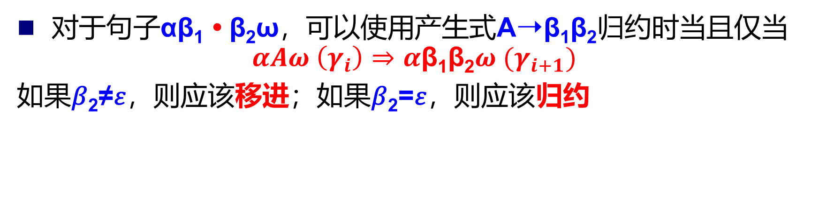
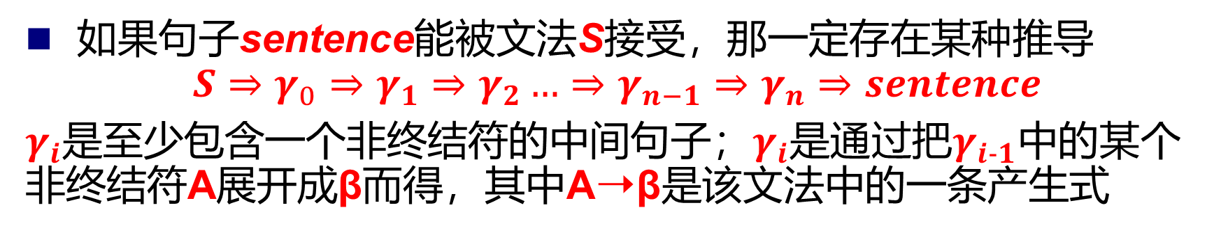
那么，如何构造LR分析表？
如果句子sentence能被文法S接受，那一定存在某种推导
$$S⇒γ_{0}⇒γ_{1}⇒γ_{2}…⇒γ_{n−1}⇒γ_{n}⇒sentence$$
$γ_{i}$是至少包含一个非终结符的中间句子；$γ_{i}$是通过把$γ_{i−1}中的$某个非终结符A展开成β而得，其中A➝β是该文法中的一条产生式
对于句子αβ₁ • β₂ω，可以使用产生式A➝β₁β₂归约时当且仅当
$$αAω \left(γ_{i}\right)⇒α\text{β}\text{1}\text{β}\text{2}ω (γ_{i+1})$$
如果𝛽₂≠𝜀，则应该移进；如果𝛽₂=𝜀，则应该归约

Slide 115
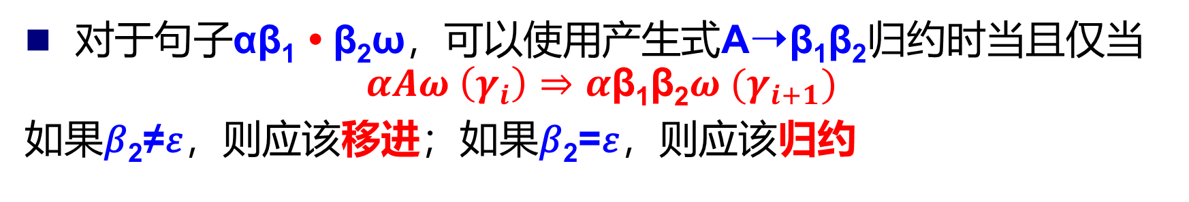
那么，如何构造LR分析表？
对于句子αβ₁ • β₂ω，可以使用产生式A➝β₁β₂归约时当且仅当
$$αAω \left(γ_{i}\right)⇒α\text{β}\text{1}\text{β}\text{2}ω (γ_{i+1})$$
如果𝛽₂≠𝜀，则应该移进；如果𝛽₂=𝜀，则应该归约
算法思想:
从开始产生式出发，一条条产生式来看
当前状态下，吃入(移进)什么终结符或者非终结符，可以用这条产生式归约
示例：
1
2
S -> x x • T
T -> • y
3
S’-> • S$
S -> • x x T
x
x
S -> x • x T
0: S’-> S$
1: S -> x x T
2: T -> y
y
T
S
4
5
6
S’-> S • $
T -> y •
S -> x x T •
分析输入串：x x y $

Slide 116
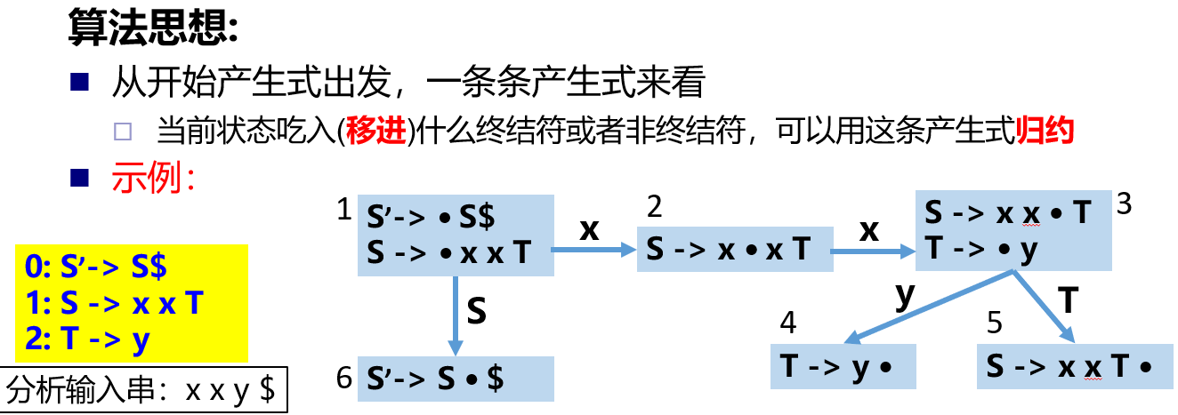
LR(0)分析表构造算法
分析表构造
构造DFA
根据DFA生成LR(0)分析表
LR(0)
从左至右读入程序（L），最右推导（R），零个前看符号（0）

Slide 117
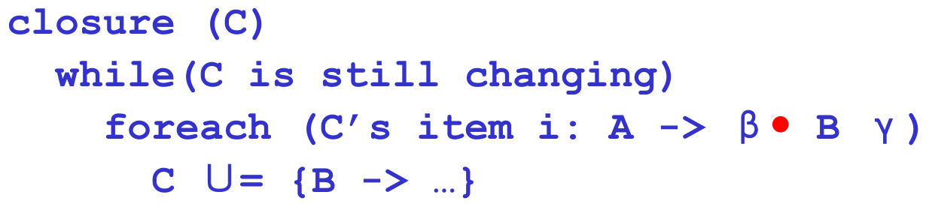
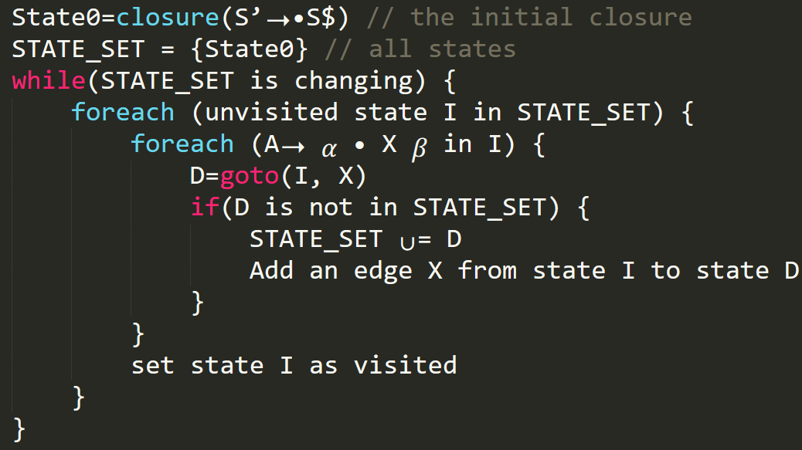
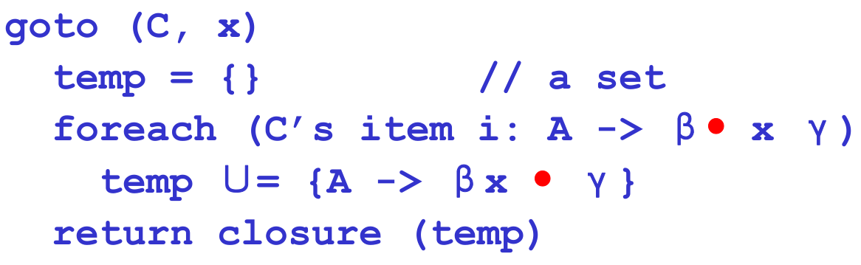
LR(0)分析表构造算法—DFA构造算法

Slide 118
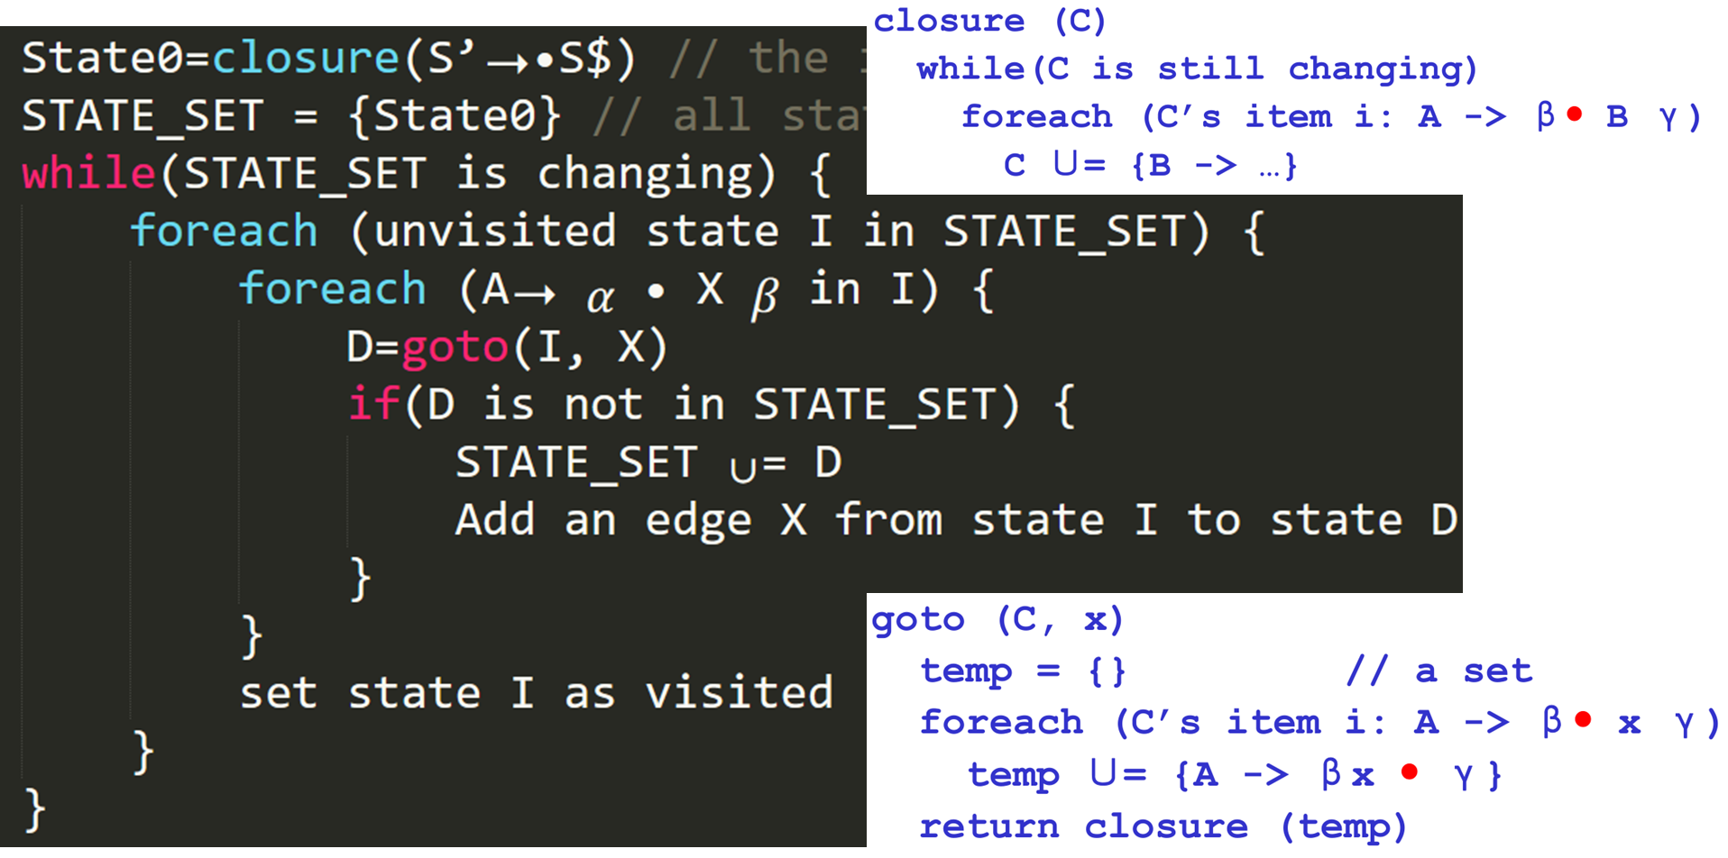
LR(0)分析表构造算法—DFA构造算法
1
2
S -> x x • T
T -> • y
3
S’-> • S$
S -> • x x T
x
x
S -> x • x T
示例：
y
S
T
4
5
6
T -> y •
S -> x x T •
S’-> S • $

Slide 119
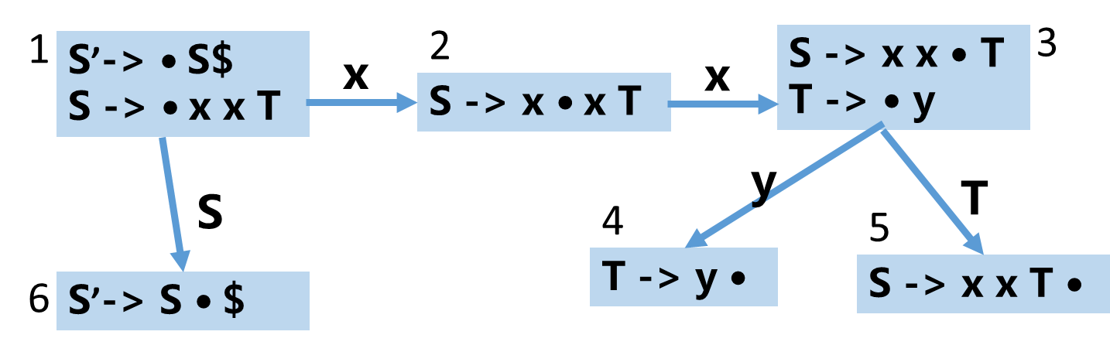
LR(0)分析表构造算法— 根据DFA生成LR(0)分析表
对每个DFA状态
对转移到其他状态的终结符边，记为该状态上的移进操作sn
对转移到其他状态的非终结符边，记为该状态上的转移操作gn
若某状态中包含项目A ➝ 𝛼 •，记为该状态上对产生式A ➝ 𝛼的归约操作rn
若为开始产生式，则对结束符动作记为accept
 | 动作（ACTION） |  |  | 转移（GOTO）
状态\符号 | x | y | $ | S | T
1 | s2 |  |  | g6
2 | s3
3 |  | s4 |  |  | g5
4 | r2 | r2 | r2
5 | r1 | r1 | r1
6 |  |  | accept
 | 动作（ACTION） |  |  | 转移（GOTO）
状态\符号 | x | y | $ | S | T
1
2
3
4
5
6

Slide 120
LR(0)分析表构造算法
另一个例子
<S> ➝ <X> $
<X> ➝ ( <X> )
<X> ➝ ( )

Slide 121
提纲
第一讲：语法分析简介
第二讲：上下文无关文法
第三讲：分析树与二义性
第四讲：自顶向下分析
4.1：递归下降分析
4.2：LL(1)分析算法
4.3：LL(1)分析冲突处理
第五讲：自底向上分析
5.1：LR(0)分析算法
5.2：SLR分析算法
5.3：LR(1)分析算法
5.4：LR(1)分析工具

Slide 122
前端内部的阶段
源
代码
目标代码
中间表示
前端
后端
源
代码
词法分析器
记号
语法分析器
抽象语法树
中间表示
语义分析器

Slide 123
语法分析器的任务
Y?N?
记号流
语法树
语法分析器
语言的语法规则
用什么样的数据结构和算法来实现？

Slide 124
表驱动的LR分析器架构
记号流
语法分析器
语法树
分析栈
语法规则
语法分析器的自动生成器
LR分析表
(sn, rn, gn)

Slide 125
LR(0)分析表构造算法
LR(0)
从左至右读入程序（L），最右推导（R）,零个前看符号（0）
分析表构造算法
DFA构造
根据DFA生成LR(0)分析表

Slide 126
LR(0)分析算法的缺点
对每一个形如A ➝ 𝛼 • 的项目，直接把𝛼归约成A，紧跟一个”goto”
延迟错误发现时机
LR(0)分析表中可能包含冲突

Slide 127
LR(0)分析算法的缺点
对每一个形如A ➝ 𝛼 • 的项目，直接把𝛼归约成A，紧跟一个”goto”
延迟错误发现时机
LR(0)分析表中可能包含冲突

Slide 128
LR(0)问题1：延迟错误发现时机
i
i
i
i
分析输入串：x x y x $
0: S’-> S$
1: S -> x x T
2: T -> y
2
x
1
$
1
$
 | 动作（ACTION） |  |  | 转移（GOTO）
状态\符号 | x | y | $ | S | T
1 | s2 |  |  | g6
2 | s3
3 |  | s4 |  |  | g5
4 | r2 | r2 | r2
5 | r1 | r1 | r1
6 |  |  | accept
状态栈
记号栈
状态栈
记号栈
4
y
3
x
3
x
可以在这一步就报错
2
x
2
x
1
$
1
$
状态栈
记号栈
状态栈
记号栈
5
T
3
x
2
x
6
S
1
$
1
$
X
状态栈
记号栈
状态栈
记号栈

Slide 129
LR(0)分析算法的缺点
对每一个形如A ➝ 𝛼 • 的项目，直接把𝛼归约成A，紧跟一个”goto”
延迟错误发现时机
LR(0)分析表中可能包含冲突

Slide 130
LR(0)问题2：移进-规约冲突
5
E -> T + • E
E -> • T + E
E -> • T
T -> • n
1
+
S -> • E $
E -> • T + E
E -> • T
T -> • n
T
E -> T • + E
E -> T •
T
0: S -> E$
1: E -> T+E
2: E -> T
3: T -> n
3
E
n
6
E
n
130
E -> T + E •
2
T -> n •
4
S -> E • $
 | 动作（ACTION） |  |  | 转移（GOTO）
状态\符号 | n | + | $ | E | T
1 | s4 |  |  | g2 | g3
2 |  |  | Accept
3 | r2 | s5/r2 | r2
4 | r3 | r3 | r3
5 |  | s4 |  | g6 | g3
6 | r1 | r1 | r1

Slide 131
LR(0)分析算法的缺点
0: S’-> S$
1: S -> x x T
2: T -> y
对每一个形如A ➝ 𝛼 • 的项目，直接把𝛼归约成A，紧跟一个”goto”
延迟错误发现时机
LR(0)分析表中可能包含冲突
内在原因
一个形如A ➝ 𝛼 • 的项目标识着需要归约
但没有标识何时归约
因此对所有输入记号都进行归约
解决办法：
使用FOLLOW集指导归约时机
当输入记号属于产生式左部非终结符的FOLLOW集时，才使用该产生式归约

Slide 132
SLR分析算法
与LR(0)算法基本一样，仅区别于对归约表项的生成
DFA构造
根据DFA生成LR(0)分析表
对转移到其他状态的终结符边，记为该状态上的移进操作sn
对转移到其他状态的非终结符边，记为该状态上的转移操作gn
若某状态中包含项目A ➝ 𝛼 •，记为该状态上对产生式A ➝ 𝛼的归约操作rn
若为开始产生式，则对结束符动作记为accept
SLR
仅对属于FOLLOW(A)的输入记号添加对产生式A ➝ 𝛼的归约操作rn

Slide 133
SLR：示例1
0: S’-> S$
1: S -> x x T
2: T -> y
 | 动作（ACTION） |  |  | 转移（GOTO）
状态\符号 | x | y | $ | S | T
1 | s2 |  |  | g6
2 | s3
3 |  | s4 |  |  | g5
4 | r2 | r2 | r2
5 | r1 | r1 | r1
6 |  |  | accept
N | FOLLOW集
T | {$}
S | {$}

Slide 134
SLR：示例2
5
E -> T + • E
E -> • T + E
E -> • T
T -> • n
1
+
S -> • E $
E -> • T + E
E -> • T
T -> • n
T
E -> T • + E
E -> T •
T
0: S -> E$
1: E -> T+E
2: E -> T
3: T -> n
3
E
n
6
E
n
134
E -> T + E •
2
T -> n •
4
S -> E • $
 | 动作（ACTION） |  |  | 转移（GOTO）
状态\符号 | n | + | $ | E | T
1 | s4 |  |  | g2 | g3
2 |  |  | Accept
3 | r2 | s5/r2 | r2
4 | r3 | r3 | r3
5 |  | s4 |  | g6 | g3
6 | r1 | r1 | r1
N | FOLLOW集
E | {$}
T | {+,$}
 | s5 | r2
 | r3 | r3
 |  | r1

Slide 135
提纲
第一讲：语法分析简介
第二讲：上下文无关文法
第三讲：分析树与二义性
第四讲：自顶向下分析
4.1：递归下降分析
4.2：LL(1)分析算法
4.3：LL(1)分析冲突处理
第五讲：自底向上分析
5.1：LR(0)分析算法
5.2：SLR分析算法
5.3：LR(1)分析算法
5.4：LR(1)分析工具

Slide 136
SLR分析算法的思想
基于LR(0)，通过进一步判断一个前看符号，来决定是否执行归约动作
若某状态中包含项目A ➝ 𝛼 •，仅对属于FOLLOW(A)的输入记号添加对产生式A ➝ 𝛼的归约操作rn
优点：
有可能减少需要归约的情况
有可能去除需要移进-归约冲突
缺点：
仍然有冲突出现的可能

Slide 137
SLR分析表中的冲突：示例
*
S’ -> • S $
S -> • L = R
S -> • R
L -> • * R
L -> • id
R -> • L
5
L -> * • R
R -> • L
L -> • * R
L -> • id
R
L -> * R •
8
0：S’ -> S$
1：S -> L = R
2：S -> R
3：L -> * R
4：L -> id
5：R -> L
1
*
L
id
id
R -> L •
9
S
6
L -> id •
*
2
S’ -> S • $
id
L
L
7
S -> L = • R
R -> • L
L -> • * R
L -> • id
3
S -> L • = R
R -> L •
S -> L • = R
R -> L •
=
R
S -> L = R •
10
R
4
S -> R •

Slide 138
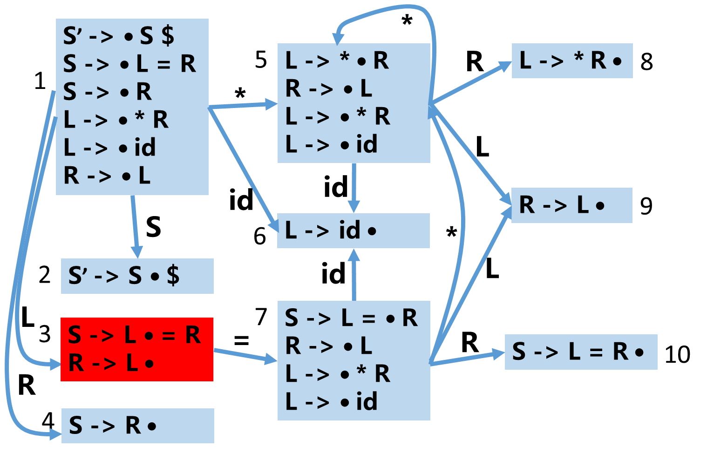
SLR分析表中的冲突：示例
N | FOLLOW集
S | {$}
L | {=,$}
R | {=,$}
0：S’ -> S$
1：S -> L = R
2：S -> R
3：L -> * R
4：L -> id
5：R -> L
 | 动作（ACTION） |  |  |  | 转移（GOTO）
状态\符号 | id | = | * | $ | S | L | R
1
2
3
4
5
6
7
8
9
10
 | 动作（ACTION） |  |  |  | 转移（GOTO）
状态\符号 | id | = | * | $ | S | L | R
1 | s6 |  | s5 |  | g2 | g3 | g4
2 |  |  |  | accept
3 |  | s7/r5 |  | r5
4 |  |  |  | r2
5 | s6 |  | s5 |  |  | g9 | g8
6 |  | r4 |  | r4
7 | s6 |  | s5 |  |  | g9 | g10
8 |  | r3 |  | r3
9 |  | r5 |  | r5
10 |  |  |  | r1

Slide 139
SLR分析表中的冲突：示例
0：S’ -> S$
1：S -> L = R
2：S -> R
3：L -> * R
4：L -> id
5：R -> L
i
i
i
i
6
id
分析输入串：id = id $
1
$
1
$
状态栈
记号栈
状态栈
记号栈
 | 动作（ACTION） |  |  |  | 转移（GOTO）
状态\符号 | id | = | * | $ | S | L | R
1 | s6 |  | s5 |  | g2 | g3 | g4
2 |  |  |  | accept
3 |  | s7/r5 |  | r5
4 |  |  |  | r2
5 | s6 |  | s5 |  |  | g9 | g8
6 |  | r4 |  | r4
7 | s6 |  | s5 |  |  | g9 | g10
8 |  | r3 |  | r3
9 |  | r5 |  | r5
10 |  |  |  | r1
x
3
L
4
R
1
$
1
$
状态栈
记号栈
状态栈
记号栈
6
id
X
7
=
7
=
3
L
3
L
1
$
1
$
状态栈
记号栈
状态栈
记号栈
…

Slide 140
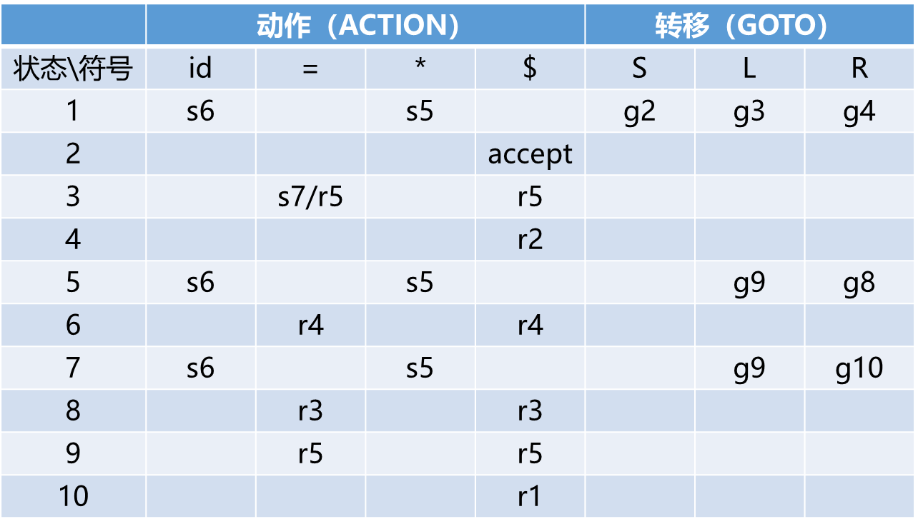
SLR分析表中的冲突：原因
查看FOLLOW集
还不够精确！
问题
若某状态中包含项目A ➝ 𝛼 •，仅对属于FOLLOW(A)的输入记号添加对产生式A ➝ 𝛼的归约操作rn
怎么变得更精确？
0：S’ -> S$
1：S -> L = R
2：S -> R
3：L -> * R
4：L -> id
5：R -> L
分析输入串：id = id $

Slide 141
LR(1)分析算法
LR(0)算法中的项目
LR(1)算法中的项目
[X ➝ α • β]
[X ➝ α • β, a]
使用这条产生式归约时，下一个看到的输入记号应该是a
a是前看符号
SLR：FOLLOW(X)
LL(1)
遇到产生式
后面可能跟的所有输入
都归约
在遇到
推导过程中
该产生式后面可能跟的输入
才归约

Slide 142

如何计算前看符号a？
在遇到推导过程中该产生式后面可能跟的输入才归约
在推导过程中，使用某一产生式展开时，后面可能跟哪些输入？
$$S′⇒γ_{0}⇒γ_{1}⇒γ_{2}…⇒γ_{n−1}⇒γ_{n}⇒sentence$$
S$
α Y β$
α γ β$
归纳法！
举例：
开始产生式：[S’ -> S •, a]
[S -> α Y β •，b]
[Y -> γ •，c]
…
S’ -> S$
S -> α Y β
Y -> γ
a=$
S’ -> S$
S -> α Y β
Y -> γ
…
b=$
c=β (if β≠ε);
c=$ (if β=ε);
c=FIRST_S(βb)!

Slide 143
LR(1)分析算法
LR(1)中定义项目为[X ➝ α • β, a]，其含义是：
已读入α
剩余的输入能够匹配βa；若β=ε时，可以用该条产生式归约（α归约成X）
LR(1)分析算法其他和LR(0)相同，仅closure(闭包)的计算和归约表项的产生不同
closure计算
对项目为[X ➝ α • Y β, a]，添加[Y -> • γ, b]到项目集，其中b属于FIRST_S(βa)
归约表项的产生
对包含项目[X ➝ α β •, a]的状态，对输入a产生该产生式的归约项rn
a是前看符号

Slide 144
LR(1)分析算法：示例
closure计算
对项目为[X ➝ α • Y β, a]，添加[Y -> • γ, b]到项目集，其中b属于FIRST_S(βa)
S’ -> • S ，$
S -> • L = R ，$
S -> • R ，$
L -> • * R ，=
L -> • id ，=
R -> • L ，$
L -> • * R ，$
L -> • id ，$
0：S’ -> S$
1：S -> L = R
2：S -> R
3：L -> * R
4：L -> id
5：R -> L
S’ -> • S ，$
S -> • L = R ，$
S -> • R ，$
L -> • * R ，=,$
L -> • id ，=,$
R -> • L ，$
1
1

Slide 145
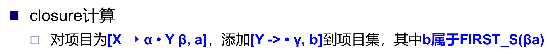
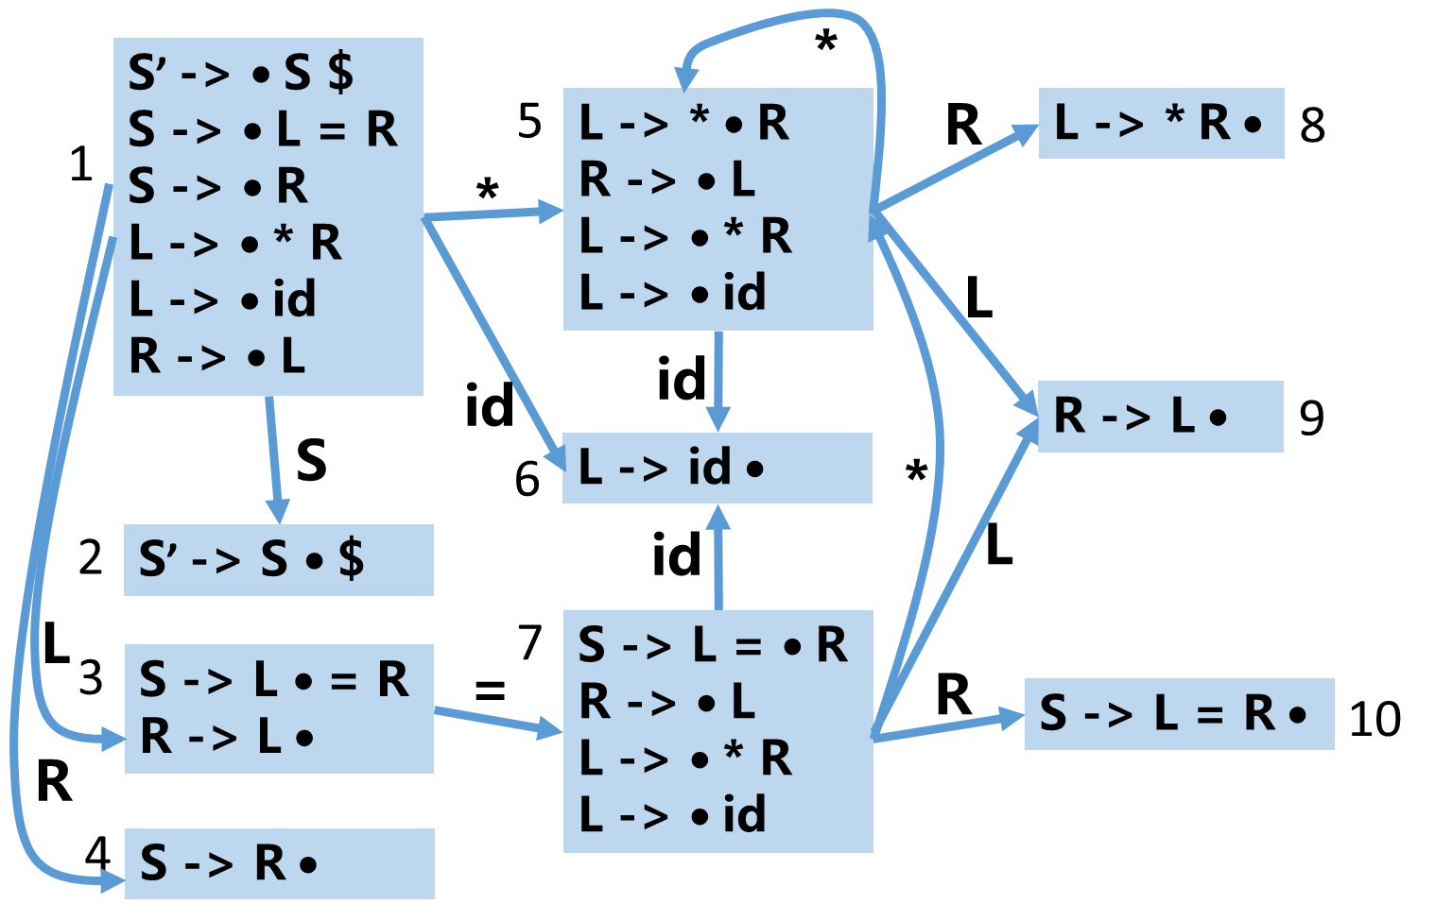
LR(1)分析算法：示例
*
SLR
S’ -> • S ，$
S -> • L = R ，$
S -> • R ，$
L -> • * R ，=,$
L -> • id ，=,$
R -> • L ，$
5
L -> * • R ，=,$
R -> • L ，=,$
L -> • * R ，=,$
L -> • id ，=,$
R
L -> * R • ，=,$
8
1
*
L
R -> L • ，=,$
9
id
id
R -> L • ，$
11
6
L -> id • ，=,$
L
S
id
L -> id • ，$
12
7
S -> L = • R ，$
R -> • L ，$
L -> • * R ，$
L -> • id ，$
2
R
S -> L = R • ，$
10
0：S’ -> S$
1：S -> L = R
2：S -> R
3：L -> * R
4：L -> id
5：R -> L
S’ -> S • ，$
=
L
L -> * R • ，$
3
S -> L • = R ，$
R -> L • ，$
R
*
14
13
L -> * • R ，$
R -> • L ，$
L -> • * R ，$
L -> • id ，$
L
R -> L • ，$
R
15
id
4
S -> R • ，$
L -> id • ，$
*
16

Slide 146
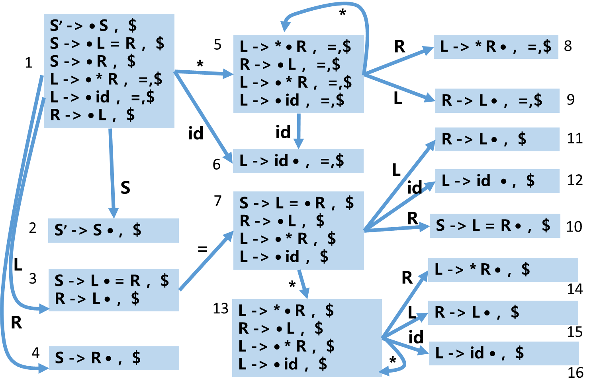

LR(1)分析算法：示例
 | 动作（ACTION） |  |  |  | 转移（GOTO）
 | id | = | * | $ | S | L | R
1 | s6 |  | s5 |  | g2 | g3 | g4
2 |  |  |  | accept
3 |  | s7 |  | r5
4 |  |  |  | r2
5 | s6 |  | s5 |  |  | g9 | g8
6 |  | r4 |  | r4
7 | s12 |  | s13 |  |  | g11 | g10
8 |  | r3 |  | r3
9 |  | r5 |  | r5
10 |  |  |  | r1
11 |  |  |  | r5
12 |  |  |  | r4
13 | s16 |  | s13 |  |  | g15 | g14
14 |  |  |  | r3
15 |  |  |  | r5
16 |  |  |  | r4
SLR
0：S’ -> S$
1：S -> L = R
2：S -> R
3：L -> * R
4：L -> id
5：R -> L
分析输入串：id = id $
分析输入串：id = * id $

Slide 147

LR(1)分析算法：示例回顾
*
S’ -> • S ，$
S -> • L = R ，$
S -> • R ，$
L -> • * R ，=,$
L -> • id ，=,$
R -> • L ，$
5
L -> * • R ，=,$
R -> • L ，=,$
L -> • * R ，=,$
L -> • id ，=,$
R
L -> * R • ，=,$
8
L -> * R • ，=,$
1
*
L
R -> L • ，=,$
9
R -> L • ，=,$
id
id
R -> L • ，$
11
R -> L • ，$
L -> id • ，=,$
6
L -> id • ，=,$
L
L -> id • ，$
12
S
id
L -> id • ，$
7
S -> L = • R ，$
R -> • L ，$
L -> • * R ，$
L -> • id ，$
2
R
S -> L = R • ，$
10
0：S’ -> S$
1：S -> L = R
2：S -> R
3：L -> * R
4：L -> id
5：R -> L
S’ -> S • ，$
=
L
L -> * R • ，$
3
R
L -> * R • ，$
S -> L • = R ，$
R -> L • ，$
*
类似的项目，仅前看符号不一样！
合并压缩？
14
13
L -> * • R ，$
R -> • L ，$
L -> • * R ，$
L -> • id ，$
L
R -> L • ，$
R -> L • ，$
R
15
id
4
L -> id • ，$
S -> R • ，$
*
L -> id • ，$
16

Slide 148

LALR分析算法
合并具有类似项目集的状态
类似项目
仅前看符号不同的LR(1)项目
合并类似项目的前看符号
需要修改ACTION表和GOTO表，以反映合并的效果

Slide 149
提纲
第一讲：语法分析简介
第二讲：上下文无关文法
第三讲：分析树与二义性
第四讲：自顶向下分析
4.1：递归下降分析
4.2：LL(1)分析算法
4.3：LL(1)分析冲突处理
第五讲：自底向上分析
5.1：LR(0)分析算法
5.2：SLR分析算法
5.3：LR(1)分析算法
5.3.1：二义性文法的处理
5.4：LR(1)分析工具

Slide 150




对二义性文法的处理
【讲道理】二义性文法无法使用LR分析算法
【现实中】有些二义性文法很常见
比等价的无二义性文法更短、更简洁
【现实中】可以通过给LR分析器加一些简单的辅助规则，来帮助其分析特定的二义性文法
优先级
结合性
悬空-else
。。。
需注意：谨慎使用二义性文法

Slide 151
处理优先级和结合性
 | 动作（ACTION） |  |  |  | 转移
 | + | * | n | $ | E
1 |  |  | s3 |  | g2
2 | s4 | s5 |  | Acc
3 | r4 | r4 |  | r4
4 |  |  | s3 |  | g6
5 |  |  | s3 |  | g6
6 | s4/r2 | s5/r2 |  | r2
7 | s4/r3 | s5/r3 |  | r3
辅助规则:
Left +
Left *
Pre *,+
示例：
1: S’-> E$
2: E -> E+E
3: | E*E
4: | n
2
S’ -> E • ，$
E -> E • +E ，$,+,*
E -> E • *E ，$,+,*
+
*
E
4
E -> E * • E ，$,+,*
E -> • E+E ，$,+,*
E -> • E*E ，$,+,*
E -> • n ，$,+,*
5
E -> E + • E ，$,+,*
E -> • E+E ，$,+,*
E -> • E*E ，$,+,*
E -> • n ，$,+,*
 | 动作（ACTION） |  |  |  | 转移
 | + | * | n | $ | E
1 |  |  | s3 |  | g2
2 | s4 | s5 |  | Acc
3 | r4 | r4 |  | r4
4 |  |  | s3 |  | g6
5 |  |  | s3 |  | g6
6 | r2 | s5 |  | r2
7 | r3 | r3 |  | r3
S’ -> • E ，$
E -> • E+E ，$,+,*
E -> • E*E ，$,+,*
E -> • n ，$,+,*
1
E
+
E
*
n
n
*
+
E -> E + E • ，$,+,*
E -> E • +E ，$,+,*
E -> E • *E ，$,+,*
E -> E * E • ，$,+,*
E -> E • +E ，$,+,*
E -> E • *E ，$,+,*
3
E -> n • ，$,+,*
7
6
n

Slide 152
提纲
第一讲：语法分析简介
第二讲：上下文无关文法
第三讲：分析树与二义性
第四讲：自顶向下分析
4.1：递归下降分析
4.2：LL(1)分析算法
4.3：LL(1)分析冲突处理
第五讲：自底向上分析
5.1：LR(0)分析算法
5.2：SLR分析算法
5.3：LR(1)分析算法
5.4：LR(1)分析工具

Slide 153

YACC简介
YACC 是 Yet Another Compiler-Compiler缩写
在1975年首先由Steve Johnson在Unix上实现
后来，很多工具在此基础上做了改进：
例如GNU Bison
并且移植到了很多其他语言上
YACC 现在是一个标准的工具（见IEEE Posix 标准 P1003.2）
采用LR(1)分析算法

Slide 154


YACC & LEX 架构
Ref: https://www.epaperpress.com/lexandyacc/index.html
具体实现
编译流程

Slide 155
YACC语言
用户代码和YACC声明: 可以在接下来的部分使用
%%
语法规则: 上下文无关文法的规则及相应语义动作
%%
用户代码: 用户提供的代码

Slide 156

YACC演示
构造一个语法分析器，能识别下列语法
1: S’-> E$
2: E -> E+E
3: | n
Let me show you something real !!

Slide 157
本章总结

Slide 158
前端内部的阶段
源
代码
目标代码
中间表示
前端
后端
源
代码
词法分析器
记号
语法分析器
抽象语法树
中间表示
语义分析器

Slide 159
语法分析器的任务
Y?N?
记号流
语法树
语法分析器
语言的语法规则
用什么样的数据结构和算法来实现？

Slide 160

本章纲要

Slide 161
两类语法分析算法
自顶向下分析
从开始符号出发推出句子
递归下降
LL(1)分析算法
自底向上分析
从待分析的句子出发，尝试自底向上地规约成文法的产生式
LR(0)分析算法
SLR分析算法
LR(1)分析算法
适用手工生成
适用自动生成

Slide 162
第三章作业
作业：龙书习题
4.2.1(1-3)，4.2.2(1-3, 5, 7)[只做4.2.1的1-3小问]，4.2.3(1-2)，4.2.5
4.4.1(1-3, 5)，4.4.4
4.6.5, 4.6.6
4.7.2(5)，4.7.5
提交方式
电子版，pdf格式
自行百度如何word转pdf☺
发送给所有助教的邮箱
邮件格式
标题：编译原理作业-[姓名]-[班级]-[学号] 样例：编译原理作业-宋勃升-计科x-2018001
内容：添加作业pdf为附件
提交时间
2020年11月30日23:59前

Slide 163
Thanks!
宋勃升
湖南大学-信息科学与工程学院-计算机科学系
邮箱：boshengsong@hnu.edu.cn
个人主页：http://csee.hnu.edu.cn/people/songbosheng

